Slide 1
第3讲 理论支撑
本讲主要讨论国际中文教育研究的理论支撑，包括语言学理论、语言教学理论、第二语言习得理论、教育心理学理论、跨文化交际理论、跨文化传播学理论、现代教育技术，通过案例剖析它们在国际中文教育研究中的应用。

Slide 2
本讲目标
知识传授：目标：掌握国际中文教育教学与研究的交叉学科理论支撑，了解并能够运用语言学理论、语言教学理论、第二语言习得理论、教育心理学理论、跨文化交际理论、跨文化传播学理论、现代语言教育技术等展开对国际中文教育实际问题的研究。路径：强调归纳不同理论在国际中文教育研究中的作用，结合具体案例进行深入分析，展示不同理论在研究中具体起到的作用。
能力培养：围绕国际中文教育硕士学位论文写作要求，强化理论基础与理论创新，提升论文理论价值。
价值塑造：结合国际中文教育实际问题，探索其背后的理论意义，运用多学科理论进行分析并提出适宜的解决方案，主要开展以下教育：1.创新意识。把握理论前沿，聚焦具有理论价值和实践意义的问题，进行教育教学创新。2.理论素养。掌握国际中文教育的多学科背景，通过丰富的案例分析说明理论创新的重要性。3.大文科探索精神。综合运用不同学科理论，包括数理统计、现代教育技术等，解决国际中文教育实际问题。

Slide 3
目录
一、语言学理论
二、语言教学理论
三、第二语言习得理论
四、教育心理学理论
五、跨文化交际理论
六、跨文化传播学理论
七、现代语言教育技术
八、案例剖析

Slide 4
一、语言学理论
李泉（2002）
语言学理论对语言教学的理论和实践产生影响。这种影响可能大可能小、可能是自觉的也可能是不自觉的，但是这种影响的存在是客观的。因此，语言学及其各有关分支学科（如社会语言学、文化语言学、篇章语言学、认知语言学、语义学、语用学等）的理论，就不能不成为第二语言教学关注和研究的重要内容。
李泉.对外汉语教学的学科基本理论（上）[J].海外华文教育，2002(3).

Slide 5
举例：
普通语言学认为：语言是人类最重要的交际工具。这一理论对二语教学有着广泛、深刻和根本性的指导意义。
二语教学就是让学习者掌握语言这种交际工具。
树立这种语言教学观和语言学习观，就要把听说读写等语言能力、特别是语言交际能力的培养和养成放在语言教学和学习的首要位置。语言知识的教学与学习是为实现掌握语言这种交际工具而服务的。
如果把语言的本质看成是一种知识系统，则会将语言知识的教学与学习放在首位。
可见，在不同的语言理论指导下，会形成不同的语言教学观和语言学习观。
并非所有的语言学理论都能对第二语言教学产生直接的、符合实际需要的影响。哪些语言学或语言学分支学科理论对第二语言教学有直接的指导意义，有什么样的指导意义，怎样实现这样的指导意义？这方面的研究还很不够。

Slide 6
案例1：
认知语言学理论可以系统地描述及诠释语言使用的特殊性，进而提升语言教学的效能。
象似性原则（人类对现实世界的感知与语言本身的内容和成分有其相似性关系）。
汉语的句子遵循时间顺序原则，例如：
他从香港回北京。*他回北京从香港。
他每天晚上在图书馆打工。*他在图书馆打工每天晚上。
张三在门口等人。*张三等人在门口。
你来以前，他走了。*他走了，你来以前。

Slide 7
汉语多重修饰语遵循距离象似性原则。例如：
*他有非常漂亮一件的牛皮外套。
*他有一件牛皮的非常漂亮外套。
*他有非常漂亮一件的牛皮外套。
他有一件非常漂亮的牛皮外套。
距离象似性(The Distance Iconicity) 指的是语言单位之间的距离反映所表达的概念之间的距离。在功能、概念、或认知方面越接近的实体，它们在语言的表达上距离也越近。一般而言，离中心语最远的词语算起，名词前多重修饰语的排序如下所示: 表示领属关系的词语＞ 表示时间处所的词语＞指示代词或量词词语＞ 动词性词语和主谓词＞形容词性词语＞表示属性或范围的名词或动词＞名词。( 张敏，1998)

Slide 8
应用：
教师在讲授汉语语法时，可运用象似性原则解释并指导语序学习。
当然，教师应向学生说明语法规律常有例外，但例外不能否定规则，例外是有特定条件而形成的特殊现象。
教师除了利用象似性原则帮助学生建立 规则外，针对某个特定的语法点，也可以透过对比分析，说明学习者的母语与目的语之间的差异。
*张三煮饭在厨房里。
Zhangsan cooks in the kitchen.
例1选自苏政杰.认知语言学与对外汉语教学[J].海外华文教育，2016(1).

Slide 9
构式语法认为，构式是形式和意义相匹配的结合体。
Goldberg(1995)对构式下了定义:“当且仅当C是一个形
式—意义的结构体< Fī，Sī> ，且C的形式(Fī)或意义(Sī)的某些方面不能从C的构成成分或其他先前已有的构式中得到完全预测时，C是一个构式。”
将构式理论运用到对外汉语教学中，可以减少母语给汉语学习带来的负迁移影响，提高教学效果。构式教学法是符合汉语习得规律和认知心理要求的。汉语语法体系中存在大量非常规语法规则组合而成的构式，这部分构式必须经过专门的学习才能掌握。

Slide 10
构式的储存和记忆有利于学习者在一种反复提取、高频使用和互相影响中加深对已有规则的理解，完成对语言信息和基本材料的加工组合，而带动起其认知模式对词汇和语法学习的互动引发和整合，来自儿童语言习得的研究证实了这一观点。
如韩国留学生对主谓宾句中谓语动词和宾语的位置安排就受韩语的影响，采用构式教学法，预先在学习者的头脑中储存大量的构式，并通过大量句子和篇章的生成，把相关的词汇和语法规则串连起来，有利于语言的生成性作用的发挥，更有利于学习者创造性地学习。
词汇教学：
构式语法认为并不是所有的语言结构都是通过常规的语法规则形成的，语言结构的意义并不都是其组成分子意义的合成。词汇体系中就存在大量非常规语法规则组合而成的“结合体”，这部分“结合体”并不是通过掌握规则就能推演出来的，而是必须经过专门的学习才能掌握。

Slide 11
词汇层面的构式有以下几种：
(1)形式固定、意义单一的短语。
如成语“固若金汤”“熟能生巧”“相敬如宾”“惺惺相惜”等。也包括由非固定短语演变而来的熟语，如“找不着北“一头雾水”“冰山一角”“炒鱿鱼”等。
(2)固定的词语形式。
如有构词词缀“者”“化”“老”，也包括“不得了”“万一”“总算”等，这类词的语法意义对语境的要求远远超过了其字面意义，这样的词往往既出现在词汇表中，又在语法部分着重解释。
(3)从语用角度划分出来的程式语。
如“你好”“再见”“对不起”“方便”“没关系”“哪里”等，这类词汇往往是按照语法常规组合起来的，但它们的语用意义特殊，独立于组合成分的意义或不是组合成分意义的简单相加，这类词汇同样是构式。
此例引自张怡春.构式理论与对外汉语教学[J].盐城师范学院学报(人文社会科学版)，2009(6).

Slide 12
案例2：
社会语言学将语言视为交际行为，更关注语言的外部研究。
对于二语教学的启示就是提高学习者的交际能力。
交际能力是语言结构、语言运用和社会生活三者有机结合的产物，它通过人的社会化过程获得，包含编码（运用）和解码（理解）能力，体现在言语行为的各个方面。
1.能针对具体的情景使用恰当的语言变体；2.运用语言作为调节人际关系的手段；3.懂得谈话的规则和策略。（祝畹瑾，1992）
如称呼语问题，礼貌用语问题等。
为什么他叫我“叔叔”？我不是他爸爸的弟弟！
*——您贵姓？——我贵姓高。
*他麻烦我帮他买一张火车票。

Slide 13
社会语言学语言接触中语言干扰理论同语言对比理论及第二语言学习与习得的“迁移”有着异曲同工之处。
乐希斯特（Lise Lehiste）将干扰定义为“由于双语者熟悉一种以上的语言而造成的在他们的言语中偏离任何一种语言规范的现象”（祝畹瑾，1992）
语音干扰：
印尼语中不存在“送气/不送气”之分，因此印尼学生常将/p’//t’//k’/发成/p//t//k/，结果发生了语音替换；而绝大多数学生母语都是无声调语言，所以超声段干扰发生得更为普遍而频繁。
词汇干扰：
*我问他来我的房间。（正确：我叫他来我的房间）
*中国人想computer是electric brain吗？（正确：中国人觉得computer是electric brain吗？）
吴琳.社会语言学与对外汉语教学[J].海外华文教育，2007(2).

Slide 14
社会语言学分支语用学关注语境和文化与语言之间的关系，与语言教学联系较为密切。
语言本身的正确与否，包括语音、词汇与语法，而如何说、谁对谁说、在什么情况下说、在什么时候说、为什么要这么说，这些与语言交际的成败息息相关。
语用框架是指把具体的语言形式和抽象的文化概念联系在一起的框架，是语言运用中语境因素的总和。
教学大纲是对外汉语教学领域的讨论热点之一。
教学大纲可分成两类：语言本体类和语言运用类。前者包括侧重语言结构的词本位、句本位或字本位教学大纲，后者包括侧重语言运用的功能大纲、任务型大纲和语用大纲。
不同的教学大纲代表不同的语言观和教学理念，但任何类型的语言教学大纲都必须有自己的体系。

Slide 15
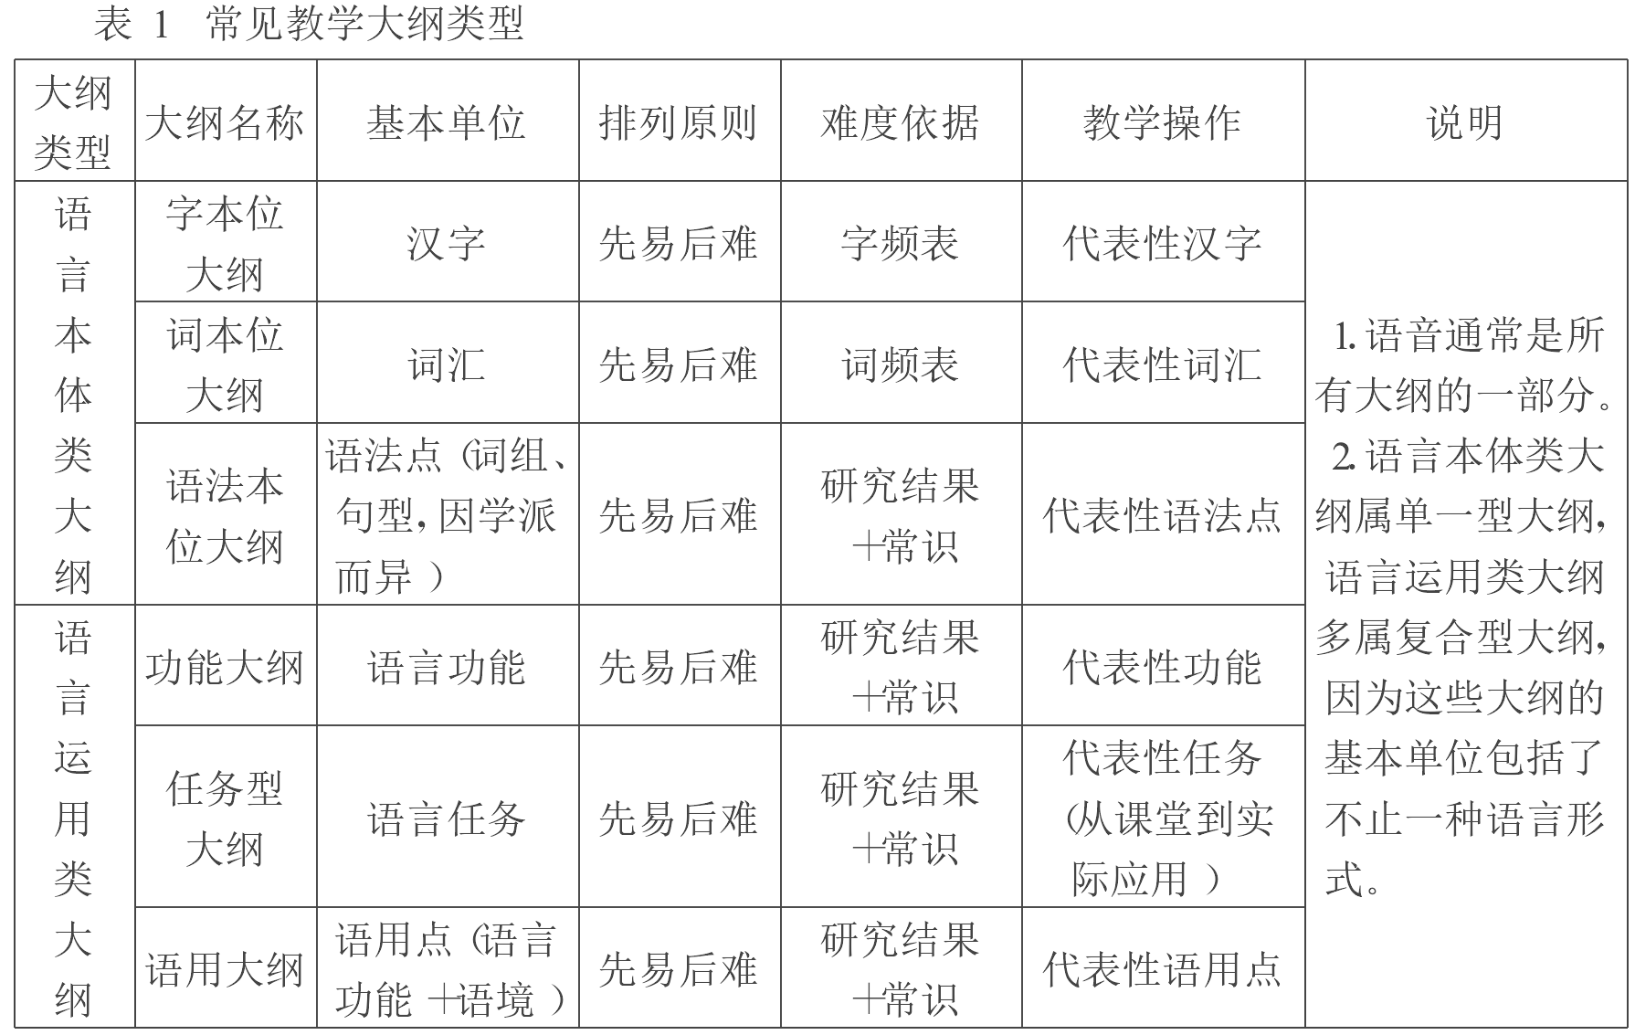

Slide 16
语用为纲的教学大纲有如下特点：
1.强调语境因素是整个学习过程中不可分割的一部分，语用框架与语言形式相结合是大纲的基础；
2.强调在语言实际运用过程中掌握语言基本知识；
3.强调语用为纲，语言结构为语言运用服务的原则；
4.强调在真实的语境中得体地运用语言是学习的最终目标——语言能力，而不仅仅是语言知识，才是学习过程的终点。
语言学习全过程（语用大纲）
（过程开始）找出语言运用的重要因素，包括语言形式和相关语境→来自真实（或仿真）语境的语料→语境中的语料解释→语境中的语料练习和反馈→侧重语言运用的测试（过程结束）
吴伟平.社会语言学理论与对外汉语教学实践[J].语言教学与研究，2009(2).

Slide 17
案例3
20世纪中叶，在系统功能语言学语篇分析理论的背景下，语篇教学越来越受到关注。
系统功能语言学的主要观点：
1.以语言功能为中心。系统功能语言学把语言作为意义潜势的系统，主要研究不同语境中不同语言结构的运用，即语言功能。韩礼德认为语言结构从功能衍生并可从功能得到解释。
2.用元功能描述语言。所谓元功能（meta-function），是一种按意义方式来解释语言事实的抽象功能。元功能分为概念（ideational）功能、人际（interpersonal）功能和语篇（textual）功能，分别对应着意义的三种方式，即概念意义、人际意义和语篇意义，同时又沟通语言与语境（context）中的语场、语旨和语式三因素。

Slide 18
概念功能指语言用于表达说话者的内部经验、外界及各事物之间的逻辑关系的功能，包括经验功能（experential function）和逻辑功能（logical function）。
前者指语言对人们在现实世界中的各种经历的表达，主要通过“及物性（transitivity）和语态（voice）”得到体现；后者指语言对两个或两个以上的意义单位之间逻辑关系的表达。
及物性系统是指说话人或听话人选择各种过程组成或揭示语句的语义系统，其作用是把人们在现实世界中所作的一切在句子中表达成若干种“过程”（process），并指明过程的参与者（participant）和环境成分（circumstantial）。
语态是指过程首先与哪一个参与者建立联系，韩礼德将其分为中动（middle）和非中动（non-middle）两类，非中动又可分为主动和被动两类。

Slide 19
人际功能指语言用于建立维护或确立人际关系的功能，主要由语气、情态和基调体现出来。语气主要包括陈述、疑问、祈使和感叹语气，语调由音调的“升降曲线”表达，语气和语调表达讲话者的身份、地位、态度和动机等功能。情态表达说话者的判断和评价，是人际意义的重要组成部分。
语篇功能指语言将其本身与其使用者所处的情景环境相联系的功能，主要通过主位结构、信息结构和衔接三种方式得以体现。
主位结构由主位和述位构成，分别是句子叙述内容的起点和对主位的叙述、描写、说明的部分，具有作者或说话者倾向性，是以作者或说话者定位的语篇体系。
信息结构由新信息和旧信息构成，分别是听话者所期待的信息、听话者从特定语境中可以了解的信息，具有约束句子的主位、控制信息发展方向的作用。
衔接指存在于语篇中的意义之间的关系，体现为照应、省略、替代、词汇衔接和逻辑连接等。

Slide 20
3 “语域”决定语言特征
系统功能语言学强调对语言的研究要在语言的社会与语用功能的语境中进行，提出了“语域（register）”概念，即某个社会语境下的意义潜势（meaning potential），是人们在某个社会语境条件下作出的语义选择，旨在探讨语言使用中由于语言环境的改变而引起的语言变异。
语域包括决定语言特征的三个语境因素，即语场（field）、语旨（tenor）和语式（mode），决定和影响意义系统的三个组成部分：概念意义、人际意义和语篇意义。
语场即“话语范围”，指语篇的主题内容。
语旨即“话语基调”，指谈话参加人员之间的角色关系的集合，可分为个人语旨和功能语旨，前者如语境中的角色关系，它影响交际双方使用语言时的正式程度；后者如交际意图。
语式即“话语方式”，指交际的媒介和渠道，包括语篇的语言载体形式（口语形式和笔头形式）、修辞方式（rhetorical mode）等。

Slide 21
4 提供语篇分析的理论依据
系统功能语言学认为应超越句子范围，研究句子在语篇中的作用。运用系统功能分析句子和语篇的关系，提出语言的语篇功能与概念功能、人际功能相互促进。
韩礼德（1999/2000）提出语篇分析的三个步骤：词汇语法分析—情景语境分析—文化语境分析。这体现了语篇分析的层次性。
词汇语法属于语言内系统，是构成语篇的语言要素与规则。情景语境与文化语境属于语言外系统。语篇是在情景语境的制约下从意义潜势中不断选择产生，情景语境即语域，由语场、语旨和语式构成。
语篇语类是在文化语境制约下选择形成的，语类（genre）即语篇的类型（type of discourse)，同一语类的语篇结构从语类结构潜势（generic structure potential）中选择，由结构的必要成分及其顺序决定。
马丁（1992、2003）认为任何一个语篇都是为了实现某一交际目的而产生的，不同的交际目的决定了不同的语类，会出现不同的语义成分和语言特征。

Slide 22
语类
（语篇互文关系）
宏观结构：语篇结构模式
Halliday， M. A. K. An Introduction to Functional Grammar. London/Beijing: Edward Arnold/Foreign Language Teaching and Research Press. 1999/2000.
Martin， J R. English Text: System and structure.Amsterdam:Benjamin’s，1992.
Martin， J R & Rose， David. Working with Discourse.Continuum，2003.
例3引自周红.语篇知识建构与对外汉语写作教学研究[M].上海:上海人民出版社，2015.
语域
（语篇外延关系）
语义结构：语篇情境
元功能
（语篇内涵关系）
微观结构：语篇内部关系
图 语篇研究的三个层面

Slide 23
请注意下面语段中的语篇衔接问题。
（1）我认识的朋友现在在公司里工作，她是一个老板，她在大学的时候一直读书，从来没有做过打工。她的梦是自己开业贸易公司。她每天每天读书了到晚上。她觉得吃饭也浪费时间。
（修改：我认识的一位朋友是一家公司的老板。她在大学时一直读书，从来没有打过工。为了实现开贸易公司的梦想，她每天抓紧时间读书，Φ连吃饭都觉得浪费。）
（2）新麦位于泰国的北方。新麦的风景和风光非常美，有山有水真让人喜欢。此处民房是老式泰国北方的风格。建于100年代，被列为受保护的建筑文物。
（修改：新麦位于泰国的北方，那里风景优美，有山有水，让人喜欢。那里的民房是老式泰国北方的风格，建于100年代，被列为受保护的建筑文物。）
（3）我没有双眼皮儿，嘴唇红色，耳朵比较小。我的头发的颜色是黑色。我的头发不太长，可是超过肩膀儿。
（修改：我没有双眼皮儿，嘴唇红红，耳朵比较小，Φ头发黑黑，Φ不太长，刚刚超过肩膀儿。）

Slide 24
案例4
话语分析学研究话语的结构，解释话语的连贯性，十分切合对外汉语教学的要求。
话语分析的任务在于剖析话语的结构和解释话语的连贯性。美国语言学家拉波夫说:“话语分析最根本的问题是说明一个语段是如何合理地、有规律地接在另一个语段后面的。”
话语离不开语境，话语的连贯性不只可以从话语的结构上去解释，还有赖于语言环境、文化背景和谈话双方共有的知识因素。
赛克斯(Sacks)等人研究了大量会话材料之后，发现人们在会话中自然地遵循着一定规则。如生成规则，即会话怎样开始；轮换规则，即谈话双方或多方如何交替谈话；沉默规则，即在什么情况下出现沉默，打断规则，即在什么情况下打断别人谈话；结束规则，即如何结束谈话，怎么知道对方谈话已经结束或将告结束，等等。

Slide 25
在会话分析的基础上，研究者把分析对象扩展到一篇完整的故事、文章、小说等方面，认为一篇文章，特别是故事一般包括点题、背景、进展、评议、结局、回应等六个部分。和我们所说的起承转合差不多，即我国传统的所谓“篇章之学”。
口语教学。有些会话教材不是在对实际会话进行调查分析的基础上编写出来的。
如：学生学的是“坐331路汽车到中关村，再换332路汽车，在人民大学下车，往前走几分钟就到了。”可是他碰到的也许是这样的回答:“乘331，到中关村倒车。”学生就得问：“在中关村换几路?”“坐几站到中关村?”；也许学生得到的是疑问:“坐汽车还是骑自行车?”总之，学生得到的不一定是书上的答话。

Slide 26
话语分析从调查实际会话人手，注意语境、文化、共有知识对会话的影响，分析会话的结构等，所有这些对我们编写口语教材、进行口语教学都是有指导意义的。
写作教学。
初级阶段的写作主要是联句、改写，模仿性写作，这里已经有话语分析的学问在里头。至于中、高级阶段的命题作文主要解决的问题就是话语问题。学生要想写出一篇通顺流畅的作文，就得知道怎么开头，怎么结尾，先说什么，后说什么，句和句如何连接，段与段怎样安排。
例如：
我到北京已经一个多月，就是我写的第三封信，但是还没有收到从我家里来的信，我很着急。
改为：我到北京已经一个月，这是我写给你们的第三封信了，但是至今没有收到你们的一封回信，我很着急。

Slide 27
语法教学。历来语法教学只管句子，不管句子以外的事，篇章不必说了，就是句际关系也只到复句为止。现在看，语法与话语关系很大。大量省略主语的句子、非主谓句、独词句是在话语中出现的，大量代词、关联词语、复指成分也是在话语中存在的。
又如“了”的使用，单个句子必须用“了”的，在话语中就未必用；单个句子不必用“了”的，话语中也许就得加上，特别是句尾“了”。
例如：在白鹤森打人的同时，售票员王福忠下车溜到于的身后，照于的后背又猛打三拳、趁马路秩序混乱之机溜走。(北京晚报)
如果不是在话语中间，不是前边有“在……的同时”，恐怕后面的三个句子得加上两个主语“售票员”和三个表示过去完成式的“了”。
例4引自杨石泉.话语分析与对外汉语教学[J].语言教学与研究，1984(4).

Slide 28
二、第二语言教学理论
对外汉语教学性质从根本上决定了它必须遵循第二语言教学和外语教学的基本规律，从根本上区别了它与第一语言（母语）教学的不同。
教学原则理论：
教学原则是教学工作和教学活动应当遵循的基本要求。教学工作包括教学大纲的制定、教材编写或选择、课程设置、教学方法的选择或尝试等等；教学活动即教学的实施过程，包括课堂教学、活动安排、评估测试等等。

Slide 29
教学原则的基本性质：
1.教学原则是教学实践经验的总结，是一个不断发展的概念，因此具有时代性。
2.教学原则是基于对教学过程的规律性的认识和概括，反过来又指导实践因此具有很强的实践性。
3.教学原则的提出都有其理论基础做背景，持不同的哲学、教育学和心理学理论就可能提出不同的教学原则，因此教学原则应该体现一定的理论性。
4.教学原则不仅应体现教育的目的和教育的阶段性而且应该体现出学科的性质和特点因此针对性是教学原则的重要属性。
5.人们从不同角度、为了不同目的对整个教学工作和全部教学活动所提出的“基本要求”也就具有多样性。

Slide 30
上位教学原则：也可以叫大原则或总原则，是整个教学工作和全部教学活动都应当遵守的教学原则，其适用范围是全局性的。如一般所说的母语语文和外语教学的工具性原则、以学生为中心的原则或以学生为主体教师为主导的原则。
中位教学原则：也可以叫亚原则或分原则，是部分教学工作或部分教学活动应当遵守的教学原则其适用范围是局部性的。如课堂教学原则、课型教学原则、课程设置的原则、教材编写原则、教学评估原则等。
下位教学原则：也可以叫微原则或单原则是某一项教学工作或某一个教学环节应当遵守的教学原则，其适用范围是单一性的。如课堂练习机会均等的原则、作业及时评改及时返还的原则、教学指令简洁明确的原则以及课堂教学的实践意识、语用指导意识、搞活课堂的意识等。
对外汉语教学的上位教学原则不仅指导整个教学工作和全部教学活动，而且指导中位和下位教学原则的制定，对教学实践有着广泛而深刻影响。

Slide 31
我们把现阶段对外汉语教学的上位教学原则即具有教学法意义上的总教学原则确立为：
原则一，以学生为中心的原则；
以学生为中心的基本要求应当是，整个教学工作应立足学生、满足学生、适合于学生的需要；全部教学活动应调动学生、依托学生、有利于学生的发展。
原则二，以交际能力的培养为核心的原则；
要求把交际能力的培养作为对外汉语教学的起点、过程和归宿来看待，并得到应有的实施。英国著名的第二语言教学专家威尔金斯曾说过“确定目的以后，最重要的教学法原则是要保证用语言实践和学习实践来充分体现教学目的和这些目的的具体内容。”（中译本，1987年，64页）
原则三，以结构、功能、文化相结合为框架的原则。
刘珣曾对“三结合”的原则作了很好地阐述指出这三方面教学的主要内容又体现了教学路子。“三结合”的意思是：结构是基础功能是目的，文化教学要为语言教学服务。

Slide 32
“三结合”目前还只是一种框架原则，更多地体现为在理论和实践上的一种追求，有待在教学实践和理论研究中进一步检验、丰富和完善。
第一，所谓的结构、功能和文化的具体所指究竟为何还有分歧。比如，有人认为结构指语言的结构，包括语法结构和语义结构；有人认为结构即指语法系统；有人认为结构指语法结构；有人认为结构就是语法和词汇，等等。又如有人认为功能指用语言做事即语言在一定的情景中所能完成的交际任务；有人认为功能是利用特定的语言形式或手段来完成特定的交际目的或表述需要，等等。
第二，“三结合”如何结合同样有不同的看法。
第三对“功能”和“文化”的研究还相当薄弱。
第四，“三结合”在教学中究竟体现在哪些方面，如何来体现。
上述这些基本问题有的目前尚未达成共识，有的还很缺乏研究。

Slide 33
教学法理论：
第二语言教学包括外语教学中“教学法”一词，大致有四种不同的含义：
其一，指整个第二语言教学学科的理论和实践，成为学科的代名词，如外语教学法、英语教学法即英语作为外语教学的理论和实践。
其二，指某种教学法流派，如听说法、功能法交际法。
其三，教学原则贯穿于整个教学过程和全部教学实践活动中而教学方法则主要体现在教材和课堂教学中。
其四，有人也用来指一般所说的课堂教学技巧，如调动学生的技巧、板书的技巧等。
这里所说的“教学法理论”是指第二层和第三层含义即教学法流派和教学中使用的具体教学方法。

Slide 34
教学法流派研究
主要指对国外第二语言和外语教学法流派如语法翻译法、直接法、视听法、自觉实践法、交际法等的研究。包括系统地介绍、分析和评价各主要教学法流派的历史背最、理论基础、基本原则、教学过程、典型教材等等，总结教学法流派形成的规律和发展趋势吸收和借鉴其合理成分，从而丰富和完善对外汉语教学的学科理论促进教学效率的提髙。
研究国外教学法流派的着眼点不在于寻找最佳流派因为每一种流派在第二语言教学的发展历史中都做出过应有的贡献，都有其合理和可取之处也都有其不足和缺陷。因此没有哪一种教学法流派是完美无缺的也没有哪一种流派毫无可取之处。
教学方法研究
主要指课堂教学和教材编写过程中处理语言知识传授和语言技能训练以及处理语言知识转化为语言技能的具体方式和方法。
要在第二语言教学原则的指导下加强对教学方法的研究，特别是加强对课堂教学的调查研究，不断总结经验并加以理论化。

Slide 35
根据吕必松的研究，具体教学方法与教学原则有如下主要区别：
第一，教学原则的制定必须以语言教学规律为依据，而不能由任何个人加以杜撰；教学方法则可以在教学原则的指导下根据教学对象和教学内容的特点加以创造也即教学方法具有可创造性。
第二，教学原则对同一类教学对象和同一种教学类型有普遍的适用性而教学方法可以有较大的选择性，也就是说，在同样的教学原则指导下可以采用不同的教学性。因此，在介绍文化习俗时要注意避免过于笼统否则就会失之准确方法。
第三，教学原则贯穿于整个教学过程和全部教学实践活动中，而教学方法则主要体现在教材和课堂教学中。
我们要明晰以上概念，以指导对外汉语教学实践和研究。
以上引自李泉.对外汉语教学的学科基本理论(下）[J].海外华文教育，2002(4).

Slide 36
回顾第二语言教学的历史，出现过语法翻译法、直接法、听说法、视听法、认知法、交际法和任务教学法等数十种教学法，它们虽然种类繁多、名称各异、研究视角多样，但从方法论上看，大都围绕着“经验”与“理性”、“形式”与“功能”两个核心问题展开的，理清这些问题，有助于深入探讨教学法的本质。
1 基于对语言观和语言学习理论的理解差异，第二语言教学存在着“经验”和“理性”两大传统。与之相应，在“经验”与“理性”思想指导下，产生了“经验教学法”和“理性教学法”两大教学法。
前者主要有直接法、听说法和视听法等，后者主要有认知法。
前者强调模仿，偏重经验，但相对忽视对学生积极主动性的培养；后者强调在理解语言规则的基础上进行大量有意义的操练，重视学生的积极主动性，强调以学生为中心，重视智力活动的作用。

Slide 37
从语言观角度，针对“语言是什么”这一疑问，经验主义者认为语言是可以通过类推、紧缩等手段产生新句子，但同时又不能把不合乎语法的句子排除掉的“非限定”的习惯系统，其语言学基础是结构主义。而理性主义者认为语言是能够生成无限多新的合乎语法的句子，同时能将不合语法的句子排除掉的“严格限定”的规则系统，其语言学基础是乔姆斯基的转换生成语言学。
从语言学习理论来看，针对“第二语言怎样被掌握”这一问题，经验主义者认为人是一台由外界塑成的各种习惯的机器，人类语言与动物语言没有本质上的不同；第二语言与第一语言一样，可以通过条件刺激和反复操练(如模仿、类推等)习得，其理论基础是联结主义和行为主义心理学。而理性主义者认为人具有不同于其他动物的思维和学习的认知能力，人类能够通过感知、理解、逻辑思维等智力活动获得语言规则和运用语言规则创造语言，同时第二语言与第一语言不同，要通过有意识的学习逐渐发展为对语言的自然习得，其理论基础是格式塔心理学和认知心理学。

Slide 38
2 受形式语言观和功能语言观的影响，第二语言教学可分为两大类型：形式教学法和功能教学法。
前者主要有语法翻译法、听说法和视听法等，后者主要有认知法和交际法。
前者重视语言的结构形式，忽视语言的内容和意义；重视语言知识，相对忽视语言交际能力的培养。后者重视语言的功能，重视语言形式与意义的关系，强调在掌握语言知识的基础上培养语言交际能力。
形式语言观和功能语言观争论的焦点在于语言形式与意义的关系、语言知识与语言交际的关系。
形式语言观主张根据形式结构的差别分析语言，而忽视意义，只研究语言本身，不重视与语言有关的心理因素和社会因素，不注重语言的交际能力，因而存在一定的局限性。而功能语言观主张从功能上分析语言，从语法意义、语法范畴的角度去概括语言的规则和用法，重视与语言有关的心理因素和社会因素，注重语言的交际能力，注重语言能力与语言运用能力的紧密联系。
以上引自周红.对外汉语教学情境的立体化探讨[J].语言文字应用，2006（4）.

Slide 39
案例1
案例教学法在商务汉语教学中的运用
1 引言
案例教学法作为一种新兴的教学模式，受到教学界越来越多的关注，在法学、医学、MBA、经管、商务英语等专业教学中有着较为成功的实践。商务汉语教学也开展了案例教学。
商务汉语是专门用途汉语，具有双重目标：不仅要求学生掌握商务知识，同时还要求学生提高语言能力。
案例教学法引入商务汉语教学，将是商务汉语教学改革的一个突破点。
本文围绕商务汉语案例综合课的设计探讨以下问题：第一，商务汉语语言技能教学如何融入案例式商务汉语教学中？第二，商务汉语案例如何设计与编写？第三，如何开设与案例式商务汉语教学配套的课程？第四，如何编写案例式商务汉语教学资源？

Slide 40
案例式教学法引入商务汉语教学
1 教学对象
可分为三类：第一类是有一定汉语基础且对中国经济感兴趣的海内外在校汉语进修生；第二类是从事对华商务活动的海内外商务人士；第三类是有志于继续学习财经专业或取得从商职业资格的来华留学生。
2 教学要求
通过商务学习汉语表达能力和商务跨文化交际能力。商务汉语考试等级标准从语言功能、语言知识与交际任务三方面来划分等级（《商务汉语考试大纲》，2006），也充分体现了商务汉语教学要求，即具备在商务活动中运用汉语进行交流的能力。

Slide 41
3 教学内容
教学内容应以商务话题为主线，以商务交际为辅线，以跨文化商务交际表达为血肉，从而做到语言、内容与文化相结合。
4 教学原则
鼓励参与性原则、启发性原则和适应性原则（王轩，2006）。除此之外，案例式商务汉语教学应增加支架性原则、趣味性原则、技能性原则。

Slide 42
案例式商务汉语综合课的设计
1 设计理念
以案例为素材的商务汉语教学法可以分别通过阅读案例、讨论案例、撰写案例报告等形式综合训练学习者的听说读写技能。
开设案例式商务汉语综合课，可进一步巩固所学汉语知识与商务知识，达到提高跨文化商务交际能力之目标。
可大量收集与案例相关的视听材料，配以对话文本，以此为素材通过视听影像、情景模拟、问题讨论、听力理解等训练学生的听说能力，有助于提高学生的听力理解能力与话语表达能力。

Slide 43
文化因素愈来愈成为商务汉语教学的重点，让学生进一步了解中华商务文化，实现跨文化商务交际，成为商务汉语教学的目标之一。
收集与编写基于真实情景的“文化冲突”案例，通过异文化间的对比讨论，让学生在“冲突”中加深对中华商务文化的了解。以《耐克广告：别拿中国形象开玩笑》为例，我们设计了这样一道讨论题：
文化冲突：有人提出，这则广告引起中国人反感是因为它在渲染弱肉强食，这与中国人谦逊有礼的文化传统截然不同。你的观点是什么？请举例说明。

Slide 44
在听说读的基础上，案例教学的最后一个环节是撰写案例报告。我们认为，在案例学习之后，可通过设置虚拟商务情景，让学生运用课文所学词语与句型进行情景写话，并在讨论案例问题的基础上完成一篇报告。如：
情景写话：你是耐克公司公关部的经理。请用“严峻”、“危机”、“激怒”、“禁播”、“弄巧成拙”“......，让......”等词语与句型说明案例中耐克广告播出后的结果。
撰写案例报告：面对中国的禁播，耐克公司发表声明称：耐克希望借助这一广告鼓励年轻人直面恐惧，勇往直前。但始终未得到中国消费者的认可。从这一事例来看，你认为在广告设计中应该充分考虑哪些因素？如果你是耐克公司的广告策划者，你会设计怎样的广告来体现广告初衷？

Slide 45
2 课堂教学环节
第一，课前热身。教师根据学生情况进行分组；学生预习案例全文，回答阅读理解题；预习指定的关键词语和句型；利用网络资源了解案例涉及的企业背景或相关资料。
第二，案例学习。教师引导学生了解案例内容，学习词语的意义及用法。导入案例：教师通过多媒体展示介绍案例背景，激发学生兴趣。分析案例：教师朗读案例，介绍案例，引导学生了解案例篇章结构，扫除案例理解中相关知识与语言障碍。
第三，语言技能练习。针对案例内容，进行有针对性的语言训练，如词语、句型、语段等练习。
第四，案例讨论。先是小组讨论案例，根据问题进行小组讨论，教师监督与指导，学生整合观点，组织有效语言表达，以训练思维能力与表达能力。再是班级讨论案例。教师引导，可采取小组汇报、互问型、辩论型、角色扮演型等方式表达意见，以训练听说能力。
第五，巩固与扩充。进行案例总结，归纳与评价教学内容，教师引导学生写作案例报告，总结典型语法结构或篇章结构；针对案例主题，布置相关案例写作、课外实践等活动。

Slide 46
配套教学资源设计
第一，课前热身。以图片和小介绍的形式将案例所涉及的企业展示出来，并设置导语，以问题方式导出本课学习内容，并提供相关背景资料。
第二，案例学习。提供案例背景和案例正文；列出词语表，包括简繁体汉字、拼音、外语释义；提供根据案例内容的阅读理解题，如判断正误、回答问题和选择正确答案等；
第三，案例分析与讨论。针对案例提供问题-解决型的讨论题。
第四，语言技能练习，针对案例，进行有针对性的语言训练，
如选词填空、句型练习、情景写话等，巩固所学内容。
第五，巩固与扩充。如可采取与案例相关的短文、访谈等素材进行听说读写综合训练，并根据案例讨论内容，撰写一份案例报告。

Slide 47
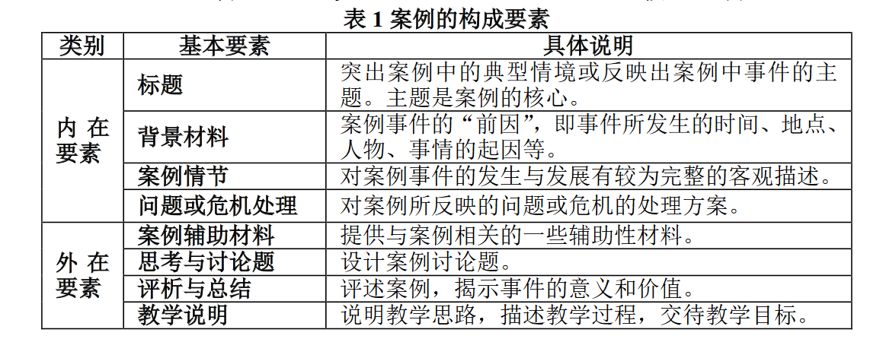
商务汉语案例的设计
1 商务汉语案例的构成要素
案例是案例教学法的核心，是对真实情境的描述，通常涉及到一个组织或决策者面临的困难、挑战、机会和问题等。
案例具有内在要素与外在要素两部分，内在要素是构成案例本身的要素，包括标题、背景材料、案例情节、问题或危机处理；外在要素是辅助理解案例的教学资料，包括案例辅助材料、思考与讨论题、评析与总结、教学说明。

Slide 48
2 商务汉语案例的特征
（1）真实性：案例要具有客观性和写实性，是对确实发生过的商业实践事例进行记录，多用白描手法，不宜加入编写者的评论性话语，或者杜撰一些内容。
（2）典型性：案例越典型，越具有教学价值。运用于教学应多选取典型的商业实践事例，所谓“典型”就是引起较大社会反响的事例。如“肯德基的中国化”。
（3）事例性：案例必须有商业实践的具体事例，没有商业实践的具体事例不能称为案例。应描写事例的时间、地点、经过、结果，使事例完整。这要与新闻体区别开。

Slide 49
（4）可读性：不是简单地记录某事例，而是围绕所要解决的关键性问题对原始材料进行加工，以适应教学对象，满足教学需求。
（5）针对性：案例应突出一个主题，如果是多个主题的话，叙述就会显得杂乱无章，难以把握住事件发生的主线。
（6）可讨论性：案例能够提供真实的问题、矛盾或危机，存在着从各个侧面进行解释、研究、分析的可能性，能
够引起较为广泛的讨论。否则，失去了案例教学的意义。
（7）时效性：案例要与时代相应，太陈旧的案例无法引起学生的兴趣，也失去了案例教学的意义。一般认为，案例描述的应该是近五年发生的事情，案例要不断地进行更新、充实。

Slide 50
商务汉语案例的类型
根据案例与讲授知识的联系，可分为描述性案例和分析型案例。
描述性案例是将事物整体或部分面貌，或事物发展的全过程像讲故事一样原原本本、具体生动地描述出来，用以印证基本理论与方法，通过这类案例的分析能够获得某种经验性的思维方式（栾永斌，2008）。
分析性案例除具有描述性案例的特点外，还包含着可分析讨论的问题。目前用的较多是描述
性案例。

Slide 51
根据案例的教学意义，可以将案例划分为成功案例和失败案例。
成功案例是取得成功或符合基本规律的案例，从积极正面角度提供学生思考分析。
失败案例是失败或不符合基本规律的案例，从反面角度提供学生思考分析。

Slide 52
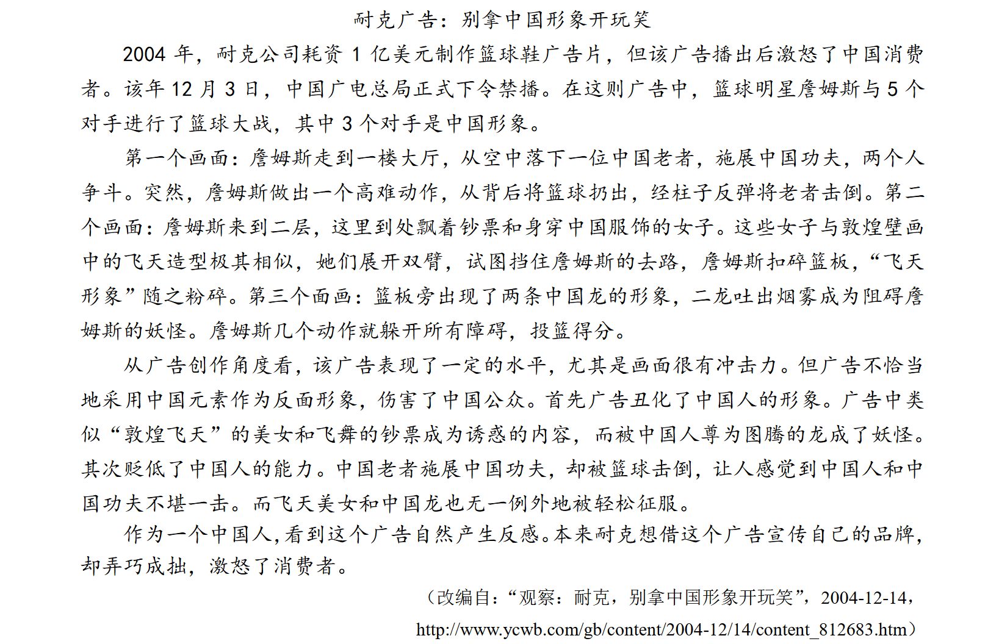
周红. 案例式商务汉语教学法的理论与实践——以综合课为例. In Li, M. & Xing, M. Chinese Language Studies V. London: Sinolingua London Ltd, 2013.

Slide 53
案例2
商务汉语教学中的任务类型及设计
任务型教学涉及以表达意义为重点的交际、互动活动以及意义协商，要求激活、调动学习者所掌握的语言技能去完成模拟性任务乃至真实任务，从而实现在语言的实际或真实运用中获得（目的语言的能力）。
1 开放式任务和封闭式任务（open tasks and closed tasks）
Michael Long(1989)提出。
开放式任务一般可以有多种结果，而封闭式任务则往往只有一个预定的结果。
一般而言，在开放式任务中，为了完成意义的表达，学生一般可以相对自由地选择自己熟悉的、巳经掌握的语言形式；相反，封闭式任务对形式的运用可能会加以某种限制，以保证取得预先设定的“结果”。

Slide 54
2 针对性任务和非针对性任务（focused tasks and unfocused tasks）
Rod Ellis（2003）提出。
如果一个任务是针对某一个预定的、具体的语言形式展开，这个“任务”就是一个“针对性任务”；反之，以意义的理解和产出为交际目的而并非聚焦在语言形式的则是“非针对性任务”。
3 学习型任务和真实任务（pedagogical tasks and real-world tasks）
David Nunan（1989；2004）提出。
那些在课堂中完成的任务都是“学习型任务”，而只有那些在课堂之外现实生活中）完成的任务才是“真实任务”。不过，考虑到第二语言教学依然在很大程度上依赖于课堂的教与学，又将学习型任务分为预演型真实任务和语言能力激活型任务，并且提出了一个任务型教学的基本框架。

Slide 55
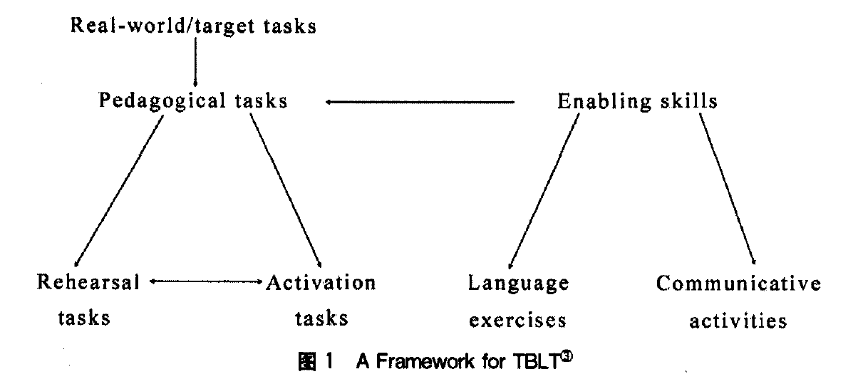

Slide 56
4 简单任务和复杂任务（simple tasks and complex tasks）
程晓棠在《任务型语言教学》中提出。
简单任务的特征：一般只有一个步骤；学习者获得的信息相对比较单一，要做的事情比较简单、具体；需要使用的语言知识和语言技能相对比较单一；能在较短的时间内完成。
复杂任务的特征：一般有多个步骤；通常需要学习者以小组形式完成，有时需要分工协作；需要获得多种信息以及对信息进行分析处理；可能涉及多种语言知识和语言技能；需要较长的时间完成。

Slide 57
5 其他分类
包括Wills（1996；2007）的分类法和Richards， Pica， Kanagy， Falodun(1993)等人的分类意见。
前者将任务分为六大类，即：罗列（Listing)、排序分类（Ordering and Sorting)、比较（Comparing）、解难（Problem Solving）、分享（Sharing personal experiences）和创造性任务（creative tasks）；
后者则列举拼图（Jigsaw tasks）、信息差（information-gap tasks）、解难（problem-solving tasks）、决策（decision-making tasks）和观点交换（opinion exchange tasks）等五类任务。
严格地说，这些分类法缺少一个明确的分类标准。

Slide 58
语言技能型任务
语言技能型任务在本质上还是一种着重在词汇和句型或语法结构方面的基础性训练。但是如果我们的设计不是单纯的、简单的“练习”，而是尽可能地在某种程度上与真实生活或具有实际意义的商务活动相联系，那么我们设计的语言技能型任务就具有了实际和实用的意义，从而有别于单纯的“练习”。
工作面谈（片段）（兼有开放式任务、针对性任务、简单任务的特征）
任务：长城电脑公司打算招聘一位销售经理。如果你能用“通过……”的句型很好地回答下面的问题，你当经理一定没问题。

Slide 59
问：你打算怎样了解目前市场行情？
答：__________________________。
问：你打算怎样推销产品？
答：__________________________。
问：你打算怎样吸引更多的顾客？
答：__________________________。
问：你打算怎样提高服务质量？
答：__________________________。
背景和输入：
参考相关课文（略）
请尽量使用以下学过的词汇：
广告、媒体、打折、赠送、样品、客户问卷、市场调查、促销、竞争、售后服务、加强、提高、培训、引进、技术、先进、人才、水平、网络

Slide 60
交际型任务
交际型任务并不回避对基本语言技能如词汇、句型）的练习，但更重要的是运用目的语进行交际。信息的传达和“意义”的表达在这类任务中无疑是最重要的。常见的典型的交际型任务可能包括：对话、讨论、角色扮演以及信息分享、信息交换或观点交换等人所言的等等。
讨论：投资方式（兼有开放式任务、非针对性任务、复杂任务的特征）
任务你所在的公司计划到中国投资。老板让你和你的同事研究一下，采用哪种投资方式更好。你需要做以下几项任务：
了解目前中国（整体或某一具体地区）的投资环境；
大致了解中国现有的外商外资投资政策；
比较各种投资方式的利弊；
根据讨论结果向公司提出建议并说明理由。
背景和输入
参考相关课文（略）
参考词汇：外商独资企业、合资企业、合作经营企业、股份制、控股权、外包服务、涉外经济法规、优惠政策、风险、危机、责任、税收、减免、立项、手续、成本、有利、利润、亏损、赔本、开发区、经济特区

Slide 61
预演型真实任务
预演型真实任务是将学生今后在实际工作或商务活动中即真实世界可能要完成的任务在课堂中进行“预演”和操练。为这类任务所设计的情境应该是在现实生活中存在的、真实的。
例：预订旅馆（兼有开放式任务、复杂任务的特征）
任务：你和你的老板将要去北京洽谈业务。你们要在北京呆一个星期。老板要你在网上找一家合适的四星级宾馆，预订两个房间。请注意：
宾馆的位置。请尽可能找一家位于北京中央商务区的宾馆，最好在国际贸易中心附近。
你们要去的几家公司都在那一带。
市内交通。从宾馆去市中心、天安门广场、故宫、飞机场等地是否方便。
宾馆的服务，宾馆是否提供外币兑换、租车、洗衣等服务，房间内是否可以上网等等。
你的老板有每天锻炼的习惯，所以宾馆应该有比较好的健身设施，例如健身房、游泳池等等。
你的老板还不太习惯吃中国菜，所以宾馆内或者宾馆附近最好有多家不同风味的饭馆可以选择。

Slide 62
也许有一些五星级宾馆正在以优惠房价促销。如果你能以四星级宾馆的价格订到一家符合以上要求的五星级宾馆，你的老板一定会非常满意。
背景和输入：
相关课文及词汇（略）
参考网站（略）
商务汉语教学中任务设计的原则
1 注重实用性和需求分析
商务汉语课程设计者和教学者必须从实用的立场出发并具备前瞻性的目光，深入仔细地了解和分析学生的实际需要，尤其是学生今后在实际工作和商务活动中可能面临的那些常见任务以及为完成这些任务所需要的汉语关键语言技能。
2 兼顾意义”与形式”
任务的设计应该在确立“表达意义”的前提下恰当地导入有效的“形式”使用，引导学生在“无意识”的状态下有意识地运用特定词汇、句型和表达方式完成规定的任务。

Slide 63
3 合理定位任务难度
任务所涉及的语言难易程度或复杂性可以略高于学生现有的水平，力求在合理的范围之内最大限度地调动、激活学生的语言技能，以达到“强迫输出”的目的。
Skehan（1996）从认知心理学角度讨论过任务难度与复杂性的问题，他认为影响任务难度的因素包括完成任务所需要的语言知识的难度、任务执行过程中的认知难度以及任务带来的交际压力。此外，任务熟悉程度也是合理定位任务难度时必须考虑的因素之一。
4 有效分配和使用时间
任务的设计和安排必须考虑到对教学时间的合理安排与有效使用。多个步骤的复杂任务往往需要占用额外的课内、课外时间而一旦缺乏适当的指导，则往往不能达到预期的目的。因此过多安排这类任务显然是不够现实的。
例2 引自关道雄，费飞.商务汉语教学中的任务类型及设计[J].国际汉语教育，2010（1）.

Slide 64
三、第二语言习得理论
汉语作为第二语言习得研究越来越受到关注。
二语习得理论主要研究内容：
1 学习者在第二语言习得过程中获得了什么（语言特征研究）；
2 语言教学对第二语言习得的影响（外在因素研究）；
3 学习者是怎样获得第二语言的（内在习得机制研究）；
4 学习者的个体差异问题（个体差异研究） 。

Slide 65
案例1
高顺全.多义副词“还”的语法化顺序和习得顺序[J].华文教学与研究，2011(2).
文章首先对“还”的意义和用法进行了重新分类，描写了“还”的各个意义和用法的语法化顺序，然后依此构拟了其多个用法的习得顺序，并通过中介语语料库的相关统计分析证明了语法化顺序和习得顺序的一致性。
语法化是一个由实变虚、由虚变为更虚的过程。多义副词的多种意义和用法之间是互相关联、有序的，或者之间存在着一定的语法化顺序。
假设：
如果根据语法化顺序预测出来的二语习得顺序和实际习得情况基本符合，就可以根据语法化顺序来合理、科学地安排相关语言点的教学顺序，从而提高教学效率，促进二语习得。

Slide 66
结合词典等归纳整理“还”的意义。
A类:表示重复以及与之有关的主观性用法。包括3个小类:
A1:表示同一动作的重复。例如:
(1)明天还去。
A2：表示同类动作的叠加，进而表示范围的扩大和量度的增加。例如:
(2)洗了衣服，还做了饭。
A3：用在比较句中，无论有无级差，都主要表示程度深这一主观性用法。例如:
(3)他比你还高5公分。
B类:表示延续(不变)以及有关的主观性用法。包括3个小类:
B1：表示动作、状态以及情况的性质不变，但与之相关的时间是发展的或者说是延续的。例如:
(4)a.他还在图书馆。
b.我还没玩够呢。

Slide 67
B2：表示随着动作时间的延续，动作对象的(连续、客观)数量减少。例如:
(5)喝了两瓶，还有一瓶。
B3：用在含有一个语义量级的句子里，表示程度(可以称为“量级程度”)深。例如:
(6)这道题老师还不会呢。
C类:表示说话人对句子表达的某种情况或句子话题的评价和看法，是主观性突出的表达。包括:
C1：表示说话人认为某种情况或某种行为不合理或者出乎说话人的意料。例如:
(7)a.都这样了还想去。
b.这都不懂，还老师呢。
c.没想到，她还真有两下子。

Slide 68
C2：表示说话人对句子话题的评价，评价词语往往是正向评价里的最低等级，表示说话人“基本满意”或者认为“基本达到标准”。例如:
(8)a.这篇文章写得还可以。
b.一路上还顺利。
D类:加强各种句类的语气，都是主观性突出的表达。包括:
D1:用于祈使句。例如:
(9)a.还不快走!
b.你还说!
D2:用于反问句，兼有感叹的语气。例如:
(10)a.那还用说?!
b.得了吧，我还不了解你?
c.谁还不知道谁啊。
D3:用于肯定句，加强语气。例如:
(11)我今儿还就不走了，怎么着吧?

Slide 69
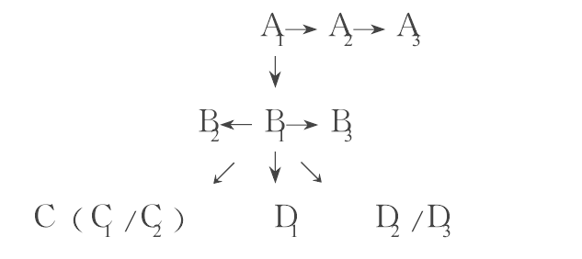
分析不同义项内在联系和基本意义结合起来的方法来考察“还”的各个义项之间的语义关联顺序。
首先看类别内部的引申关系，然后看不同类别之间的引申关系。运用的是语义引申机制，包括隐喻和转喻等。
如图所示：

Slide 70
语法化程度等级顺序
语法化过程是一个意义从具体到抽象，客观性不断减弱、主观性不断增强的演变过程，可以根据意义的抽象程度和主观性的强弱来判断语法化程度。意义的抽象程度和主观化程度越高，语法化程度也就越高。
主观性是指说话人在说出一段话的同时表明自己的立场、态度和感情，语言的主观性主要表现在三个方面，即说话人的视角、情感和认识。
现在我们借助另一个标准，语法化经常会带来语音上的弱化。
“还”的11个义项的主观化等级程度或者说语法化等级顺序大致如下:
A1<B1<B2<A2<D1<A3<B3/C1/C2/D2/D3

Slide 71
“还”各义项的习得顺序构拟
国外研究：成人二语习得者的习得顺序就是重复该语言的历史发展过程。
二语习得理论认为，学习者在习得目的语的不同语言项目时存在一个内在的自然顺序，即有的语言项目一定在另外一些项目之前习得。同一个语言项目特别是比较复杂的语言项目内部不同的意义和用法之间也存在着习得顺序。
本文的思路：语法化和语言习得都是一个认知过程。从具体到抽象、从客观到主观既是语义演变的规律，也是语言习得规律。因此，语法化顺序和习得顺序有着很大的一致性。
推测出“还”的各个义项的习得顺序可能是这样的:
A1(重复)<B1(延续)<B2(量减)<A2(增量补充)<D1(祈使)<A3(比较程度)<B3(量级程度)/C1(不合理)/C2(基本满意)<D2(反问)/D3(肯定)

Slide 72
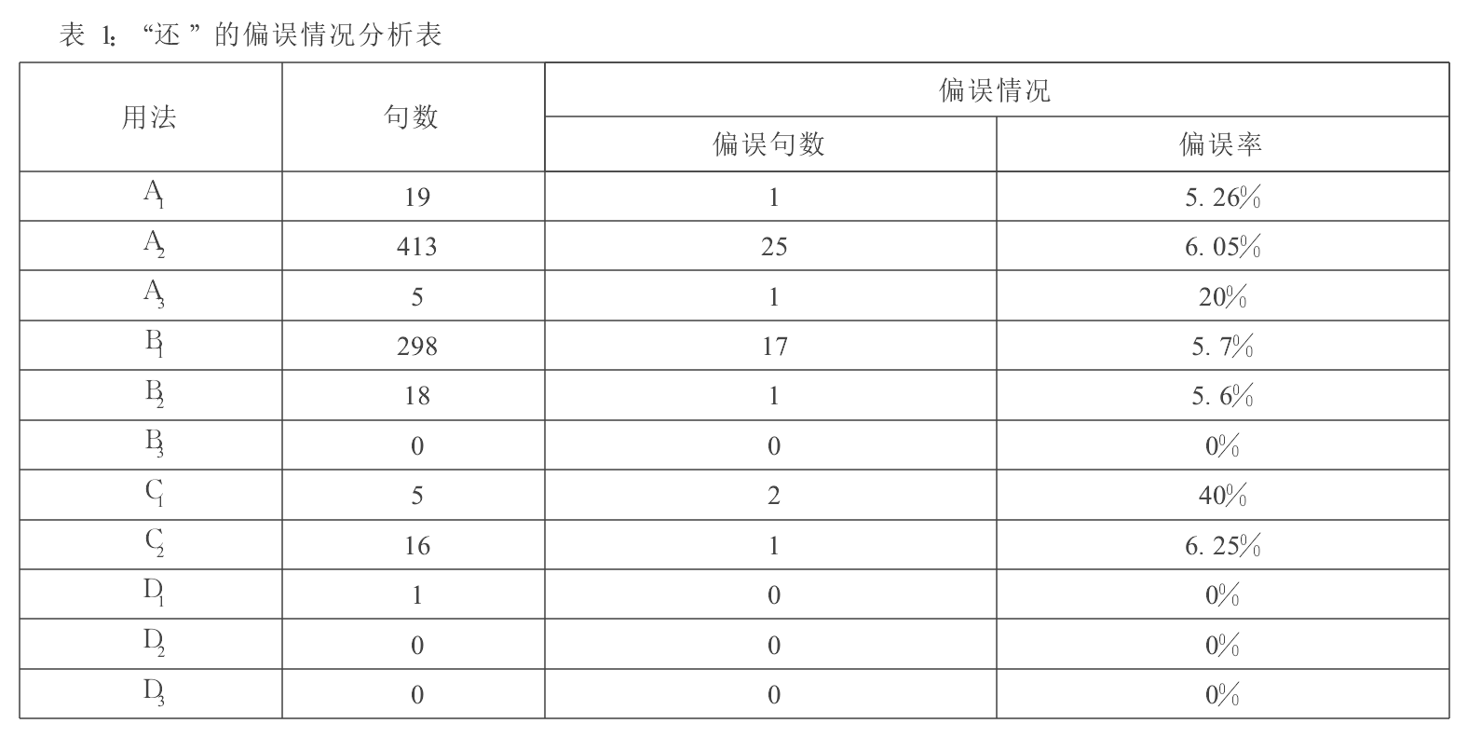
“还”的习得情况考察
思路：如果某一义项有较多而且较低偏误率(较高正确率)的输出，说明该义项习得情况较好，较容易习得；如果偏误率较高，说明还没有正确习得，或者说较难习得。如果输出很少，甚至基本没有输出，说明没有习得或者说尚处于回避阶段。
考察对象是学过1～ 2年汉语的来华留学生的50万字书面作文语料。共检索出801句有副词“还”的句子，其中26句“还是”表示选择问或者并列关系，不在本文的研究范围，因此有效句数为775句。

Slide 73
把上表中“还”的各个义项的输出情况按照偏误率的高低排列，可以得出这样一个顺序:
A1(重复)< B2(量减)/B1(延续)<A2(增量补充)< C2(基本满意)< A3(比较程度)/D1(祈使)< B3(量级程度)/C1(不合理)/D2(反问)/D3(肯定)
推测出“还”的各个义项的习得顺序可能是这样的:
A1(重复)<B1(延续)<B2(量减)<A2(增量补充)<D1(祈使)<A3(比较程度)<B3(量级程度)/C1(不合理)/C2(基本满意)<D2(反问)/D3(肯定)
差异主要有两点:
一是义项C2(基本满意)的位置。在习得情况中，该义项输出句数超过A3(比较程度)，偏误率也低于A3。但这并不表示该义项容易习得，也不意味着根据语法化顺序构拟的习得顺序有误。因为学习者输出的大都是“还可以”，他们实际上是把“还可以”当作词汇来习得的，而具体词汇的习得难度总是低于语法项目。
二是B2和B1的位置，其实两者的偏误率相差很小，而后者的输出明显高于前者，而且前者多是“还有+数量”，表现出“窄化”倾向。鉴于两者之间的引申关系，我们认为B1应该先于B2习得和教学。
所以我们认为根据语法化顺序构拟的习得顺序基本是正确的。

Slide 74
需要说明的是A1，无论是根据语法化顺序构拟的习得顺序还是偏误率顺序，它都是最容易习得的，不过其绝对输出数量却明显少于B1和A2。我们认为，一方面，频率会影响到习得顺序，但不是绝对和唯一的，根据使用频率编排的教学顺序其实是不完全符合成人的认知规律的；另一方面，如果加上A2，那么表示重复的“还”的输出量要多于表示延续的“还”。考虑到A2和A1的引申关系，先教A1既有必要性，也有可行性。
结论：
我们的基本理论假设是，对于成人来说，认知机制在二语习得中起着重要的作用。汉语多义副词的语法化的基础正是认知机制。因此如果能把语法化顺序和习得顺序研究结合起来，根据语法化顺序预测习得顺序，就能科学地安排语言点的教学。

Slide 75
案例2
吴应辉.关于国际汉语教学“本土化”与“普适性”教材的理论探讨[J].语言文字应用,2013(3).
“本土化”和“普适性”汉语教材问题是目前汉语国际传播中受到热议并亟待解决的重要问题之一。
探讨“本土化”教材理论问题必须弄清与其相对的“普适性”教材的相关问题，做到在比较中鉴别，在鉴别中升华，在升华中理论化，最后将升华出的理论用于指导教材编写实践。
“普适性”语言教材是指从编写者的视角出发，以适应许多国家或地区学习者的学习需要为目标，设计、编写和制作以某一语言作为外语或第二语言教学的教材。“普适性”语言教材强调通用性，有时也被称为“通用型”教材，但缺乏对特定学习群体的针对性。

Slide 76
“普适性”汉语教材的五个特征：
1． 教材名称中性化。如长城汉语。
2． 教材内容中国化。多数内容是关于中国的，常常以中国历史、地理、文学、民俗、政治、经济等内容为主。
3． 词汇缺乏本土化。由于教材追求普适性，其词汇往往主要依据汉语词汇等级大纲，选择那些通用性较强的词汇。
4． 注释往往英语化。英语的强势地位导致很多“普适性”教材在对词语释释义和对难点注释时，自然而然地选择使用英语。
5． 语言对比空白化。由于“普适性”汉语教材要面向众多国家的学习者，无法针对所有潜在学习者的母语进行语言对比，因此教材中汉语与学生母语对比内容很少或没有。

Slide 77
“本土化”语言教材是指从某一国家或地区学习者的特点和需要出发，以满足特定国家或地区学习者的学习需要为目标而设计、编写和制作的某一语言作为外语或第二语言教学的教材。
“本土化”教材编写者一般应具有如下理念：
1.文化的多元性与普同性同等重要，充分尊重学习者所属国家文化，并努力在国别语言教材中既反映人类的共同文化，又反映目的语文化和学习者国家或民族的文化；
2. 语言差异是文化差异的重要组成部分，充分认识目的语和学习者母语之间的差异，有利于提高外语学习效率；
3.相信使用学习者熟悉的话题作为目的语的学习内容有助于提升学习者对目的语的学习兴趣。
“本土化”教材的特点：
1.教材名称本土化。2.教材内容本土化。3.部分词汇本土化。
4.注释语言母语化。5.语言难点对比化。

Slide 78
“本土化”汉语教材主要适用于海外汉语教学，即主要适用于一个国家或使用相同母语且文化背景相似度较高的一些国家的汉语教学； 教学对象往往比较单一，具有相同母语和文化背景；目的语和母语的异同成为重要的教学目标；使用“本土化”教材的教学层次主要是初级和中级。
“普适性”汉语教材多适用于中国国内的对外汉语教学；教学对象多为编入同一班级的多国别学生；目的语和学生母语的异同往往不列入教学目标，主要原因不是不需要而是不能兼顾多国别学生的多种母语；“普适性”语言教材往往适用于各种教学层次。
赵金铭( 1997) 对“本土化”教材的特点进行了总结，他指出: “其特色是: (1) 在教材“量”的剪裁上与当地学制、学时的限制性规定相吻合，使用方便; ( 2) 课文内容与当地国情、民俗相结合，有个性，故具较强的吸引力; (3) 语法条目、词汇选择是建立在特定范围的语言对比基础上，故针对性强。”

Slide 79
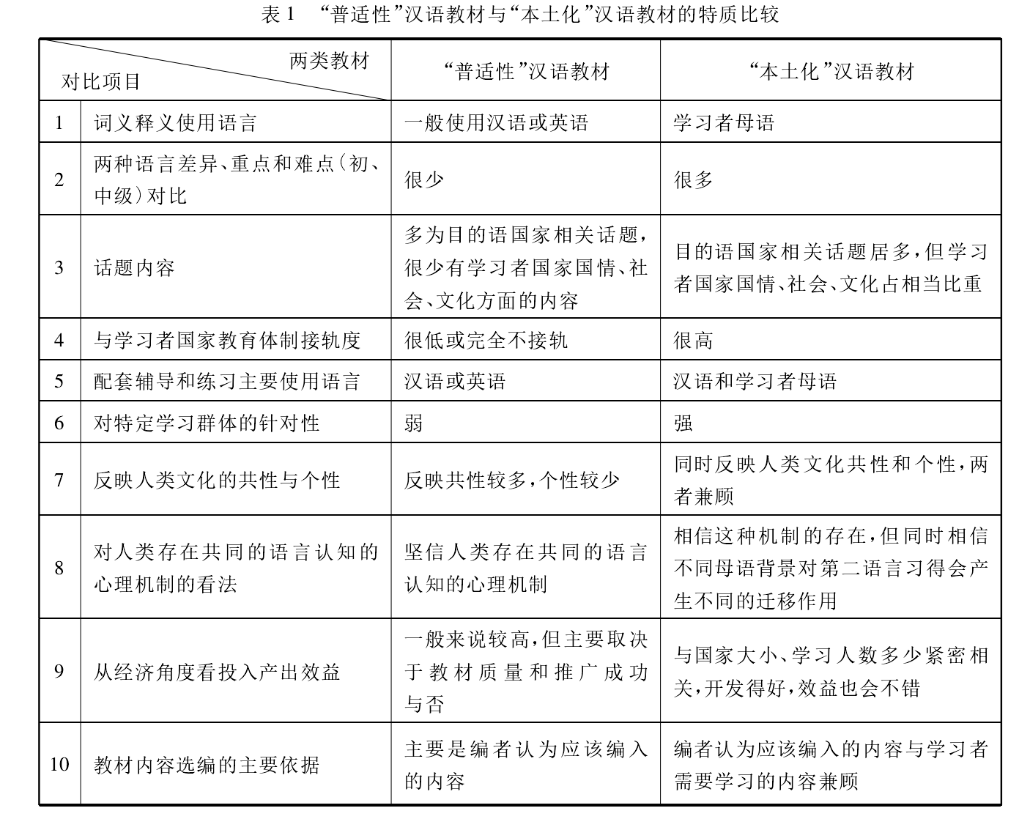

Slide 80
“本土化”汉语教材应包含以下四个要素:
一是教材容量本土化。教材容量要与该国教育体制、教育政策相衔接。如要针对周学时、选修课、必修课、是否为升学考试科目等因素合理安排教材容量，如某个国家规定，每周汉语教学学时为 2 学时，但编出来的教材却与国内每周10 学时的综合汉语的教材容量相当，一本教材教几个学期还教不完，这样的容量就显然不合适。
二是生词注解母语化。尤其是初、中级教材应该用学生母语标注词义，以便学生自学和准确理解汉语词汇。
三是难点讲解对比化。对语言点注释时，应通过汉语和该国通用语言的对比，让学生深刻领会两种语言的异同。
四是部分话题本土化。教材中除中国相关话题之外，还应该适当编入一些学生熟悉的本土化话题，在学习汉语的过程中不仅学习了解中国文化，也可以学习了解本国文化，而且还可激发学生的学习兴趣。
结论：
应该努力追求理想境界而又立足“本土化”教材存在巨大需求的现实，充分重视目的语环境与非目的语环境的差异和对外汉语教学与海外汉语教学的差异，努力加强针对性，编写一批优质的“本土化”教材。

Slide 81
案例3
钱玉莲，刘祎宁.留学生汉语听觉与视觉输入学习策略调查研究[J].世界汉语教学，2016(4).
【引言】
文章首先从二语习得的研究领域入手，说明学习策略研究的重要性，引介了国内研究；然后说明听觉与视觉输入研究现状，引出目前国内研究不足：
听觉与视觉输入都属于输入，但留学生在获得这两种技能时学习策略有何共性和差异，此类问题前人尚未涉及。
在此基础上，提出本文关注的焦点问题：
（１）留学生汉语听觉与视觉输入的学习观念有何异同？
（２）留学生听觉与视觉输入学习策略的使用程度有何差异？
（３）留学生听觉与视觉输入学习策略的使用差异是否与不同语言水平有关？

Slide 82
【量表编制】
1.量表框架。在文秋芳（１９９６）提出的把学习策略两分为观念和方法（包括管理方法和学习方法）的基础上，先采用“自上而下”的方式将输入学习策略进一步三分为语言学习观念、管理策略和学习策略（钱玉莲，２００５ａ）。
2.学生访谈。在设计量表之前，我们首先对留学生汉语输入学习情况进行了初步访谈，了解留学生在听力和阅读学习过程中经常使用的方法以及对这两种输入学习方式异同的看法等。
访谈内容包括如下一些问题：你觉得听力学习和阅读学习有何异同？你平时怎么进行听力和阅读学习？你知道自己听力、阅读好或不好的原因吗？在听力和阅读学习时遇到困难你怎么做？诸如此类。
3.项目设定与调整。经过调整和筛选，汉语听觉与视觉输入学习策略量表分别保留６４个问卷项目。每份问卷均分三个部分，其中学习观念１２项，管理策略１４项，学习策略３８项。如前所述，此量表共有三个维度，每个维度内的项目均各自排序。
除了汉语问卷外，我们针对不同母语背景的学生分别设计了英语问卷和韩语问卷，问卷形式是李克特五级量表（Likert Scaling)。

Slide 83
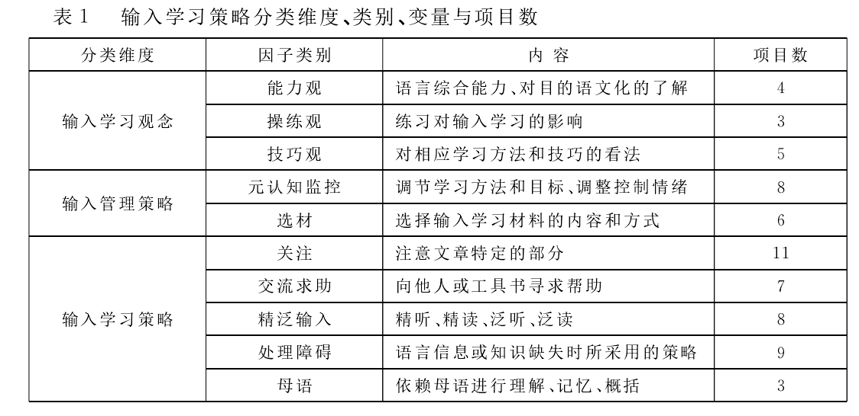
4.问卷信度。
我们用Cronbacha系数来表示量表的内部一致性信度。听觉输入学习策略量表信度如下：总体信度0.892，其中听觉输入学习观念量表的信度为0.771，听觉输入管理策略量表的信度为0.830，听觉输入学习策略量表的信度为0.880。视觉输入学习策略量表信度如下：总体信度0.919，其中视觉输入学习观念量表的信度为0.852，视觉输入管理策略量表的信度为0.810，视觉输入学习策略量表的信度为0.897。除了听觉输入学习观念外，两份学习策略量表的总体和各部分内部一致性信度都在0.80以上。一般认为，可接受的 Cronbacha系数不应低于0.70，上述数据证明各量表内部一致性相对较好。
5.结构效度。
我们归纳出３、２、５共10个公因子，这些因子的总贡献率分别为89.67％、85.82％、89.85%，旋转后的因子负荷值都在0.4以上，可以认为该量表有较好的结构效度。

Slide 84
【调查与结果】
1.问卷发放。调查对象主要为在扬州大学、江南大学、南京师范大学、南京理工大学和河海大学就读的外国留学生，以发放纸质问卷和网上电子问卷的方式收集数据。首先随机选择45名留学生进行预测，共收 回 问 卷 42 份，问 卷 的 回 收 率 是 93.33％。有 效 卷38 份，完 成 率 为 90.48％。正式施测时我们选取初级、中级、高级三个阶段的学生，尽量保证各阶段人数相同，以保证数据的覆盖性及有效性。共收回问卷113份，其中有效问卷107份，问卷的回收率和完成率也都比较理想。
2.统计结果。
（1）运用统计软件SPSS13.0对有效问卷的数据进行计算和分析，先计算每个学生在每个公因子上的平均分，以及在输入学习观念、管理策略和学习策略三项上的平均分，然后运用 Ｔ 检验考察留学生听觉与视觉输入学习策略使用的差异。
（2）语言水平对听觉与视觉输入学习策略选择影响的比较。

Slide 85
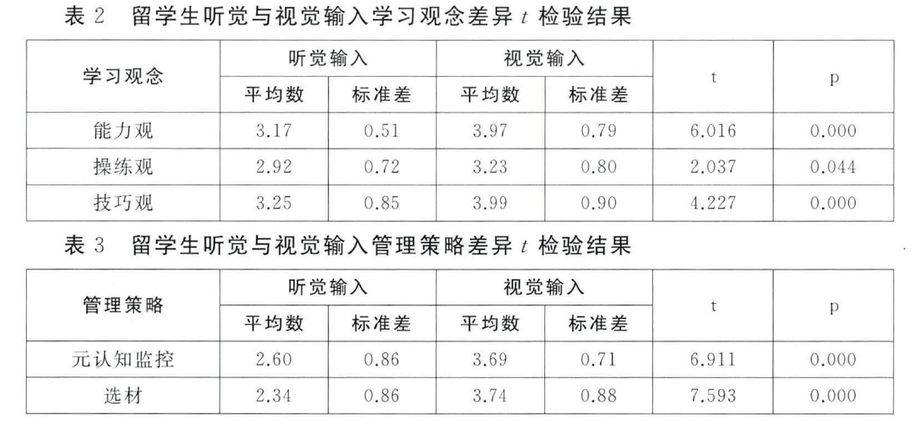
表２中ｔ检验结果表明，留学生在能力观、操练观和技巧观三个输入学习观念因子上的差异均有统计学意义（ｐ＜０．０５），其中能力观与技巧观两个因子差异极其显著（ｐ＜０．０１）。视觉输入在三种学习观念上的平均分和标准差均高于听觉输入，说明视觉输入各观念的认同度更高，但内部差异较大。
表３中ｔ检验结果表明，留学生在元认知监控和选材两个因子上的差异十分显著且具有统计学意义（ｐ＜０．０１）。在管理策略量表中，同样视觉输入对策略使用的认同度更高。

Slide 86
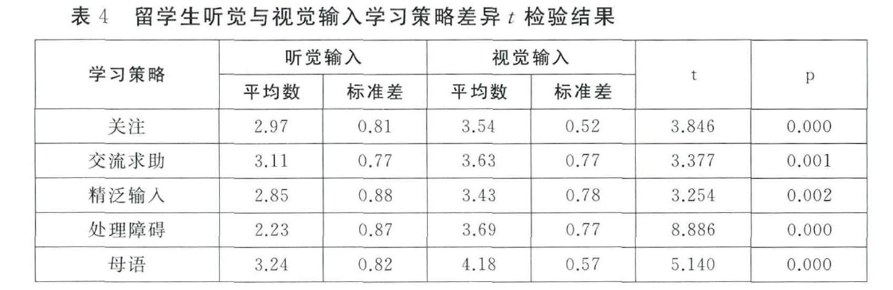
表４中ｔ检验结果表明，留学生在五个公因子上的差异均有统计学意义（ｐ＜0.01），而差异最大的是处理障碍策略，其次是母语策略。

Slide 87
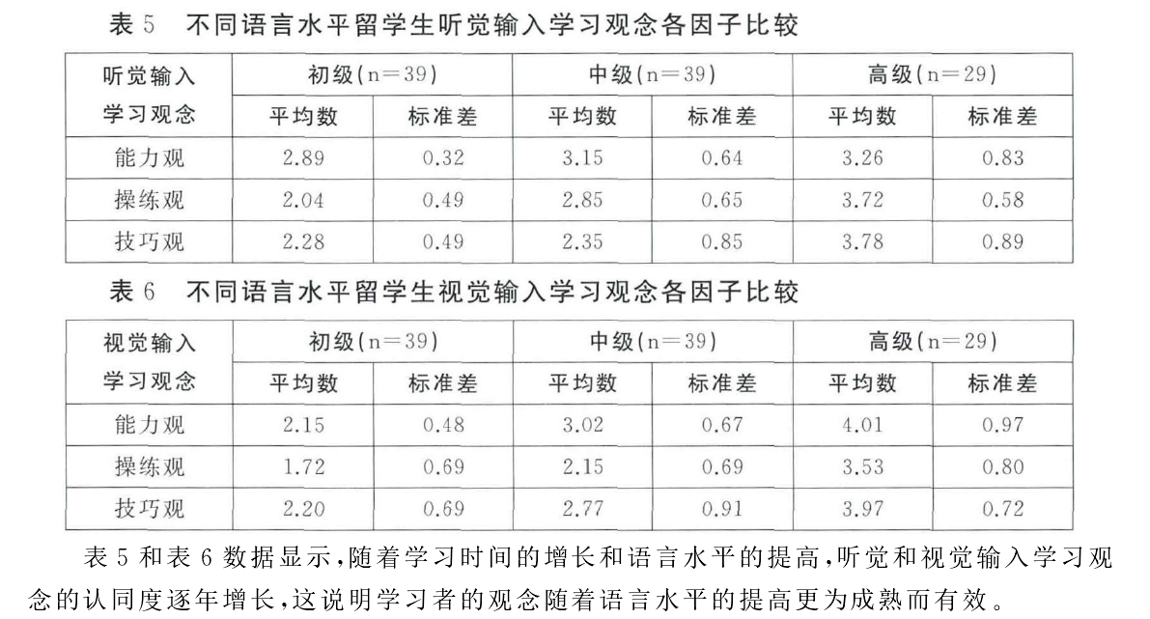

Slide 88
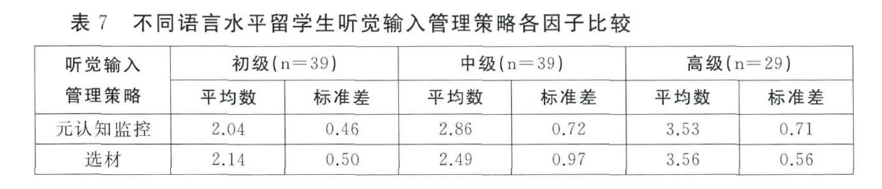
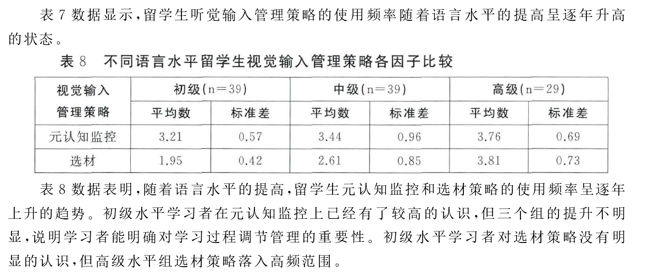

Slide 89
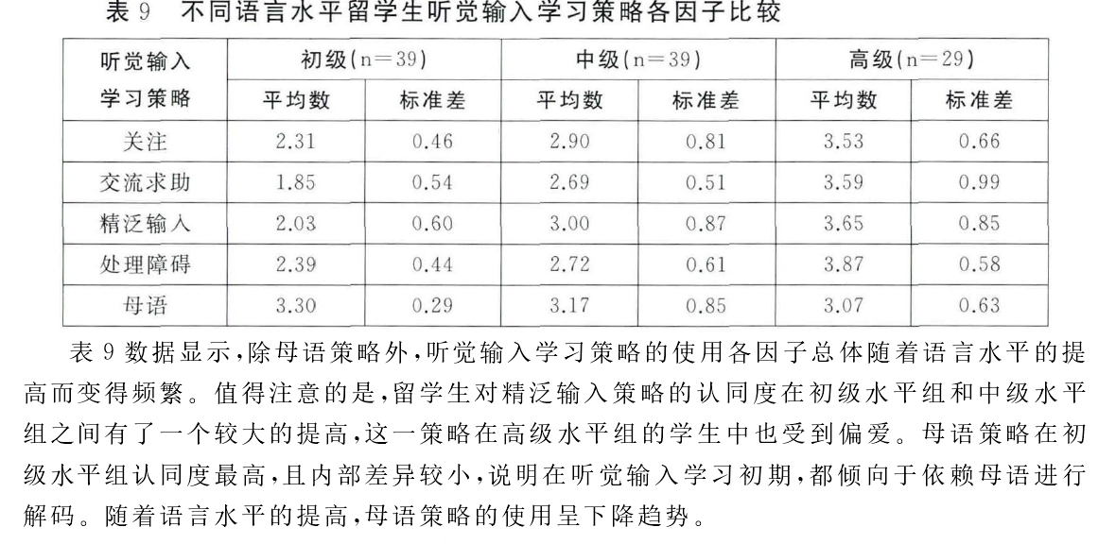
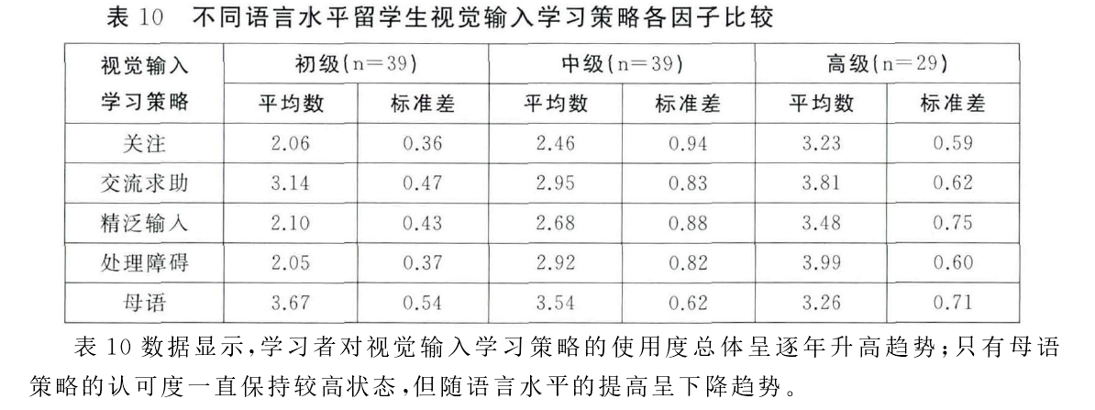

Slide 90
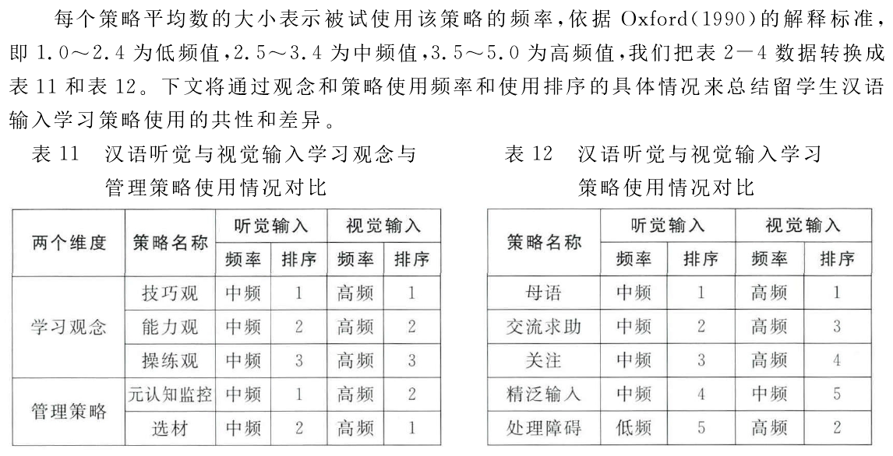
【结论与讨论】
1.共性与差异。

Slide 91
共性：
（１）输入学习观念中留学生对三个因子的认同度排列顺序相同，从高到低分别为技巧观、能力观和操练观。技巧观排首位意味着留学生认为输入学习时所用策略和技巧更为重要；操练观排末尾，这一结果促使我们反思在对外汉语输入教学中什么才是更为留学生所接受的操练方式和方法，或应加强留学生学习策略的引导和培训以取代反复机械的操练。
（２）无论是视觉还是听觉输入，母语策略和交流求助策略都排在前三名之内，说明留学生都比较偏爱母语策略和交流求助策略。偏爱母语策略的学习者把母语作为学习语言的脚手架，在输入学习过程中常用翻译法。偏爱交流求助策略可能跟中外学习理念和学习习惯差异有关。在自主学习和合作学习理念影响下的留学生，会更倾向于使用交流求助策略。这一结论与江新（2000）的研究结果“留学生学习汉语最常用的策略是社交策略”不谋而合，尽管我们用的量表不一样，但这也从某种程度上证明留学生喜爱互动交流的学习特质。
（３）输入学习中，精泛输入策略都落在中频使用范围内。听觉输入有精听和泛听形式；视觉输入也有精读和泛读形式。精听和精读都属于逐字逐句地听或读，在初级阶段使用该策略对提高汉语水平无疑起着十分重要的作用。但随着语言水平的提高，留学生会更多地受益于具有真实交际性与时间选择自由度的泛听和泛读这两种形式。因此精泛输入策略，无论在听觉输入或者视觉输入学习过程中，都为留学生所纳用，并落入中频范围。

Slide 92
留学生汉语听觉和视觉输入学习策略各因子差异都十分显著（ｐ＜０．０１），其差异主要表现在以下几个方面：
（１）视觉输入组在各因子上的得分均高于听觉输入组，这说明留学生对于听觉输入学习的认识严重不足，需要老师在教学过程中加以引导。
（２）在管理策略的两个因子上表现出的差异也很明显。听觉输入学习中学习者更常使用的是元认知监控策略，而视觉输入学习中学习者更常使用选材策略。学习者在视觉输入学习中能更好地使用管理策略。这个现象可能因为听觉输入的过程总是转瞬即逝，很难有足够的时间和精力去逐个分析、使用策略，而通过视觉输入的信息能在大脑中停留更长时间，并且总有机会进行回看和分析，视觉输入更具自主性，可以相对自由地选择输入材料，故更容易灵活使用各种策略。
（３）处理障碍策略在视觉输入和听觉输入两组中的得分差异很大。视觉输入时，处理障碍策略排第二，且高频使用；而听觉输入时排末位，且低频使用。处理障碍策略是留学生在学习过程中信息和知识不足时采取的应对措施，包括对词语和文章意思的猜测、推理以及知识补充。留学生在视觉输入中文材料的时候若遇到信息或知识缺失，可以根据手中的材料进行反复体会和猜测，便于处理障碍策略的使用，所以视觉输入组在这一策略上的得分较高。听觉输入理解时，信息持续涌入，使得学习者无暇顾及难以理解的部分，很可能因为使用效果不明显而少用。

Slide 93
（4）语言水平对学习策略的影响。我们把表5-10的数据转换成表13-16，通过使用频率及使用排序，看语言水平对策略使用的影响。由表13可知，听觉输入时，初中级水平的留学生都把能力观排在第一位，高级则把技巧观排第一，而中高级则都把操练观排第二。这说明听力水平决定了留学生对听力学习的看法。初中级水平的留学生只关心是否听懂，语言能力影响他们是否听懂，因此把能力观排第一；只有达到一定水平的留学生才更重视输入学习时所用策略，故高级水平留学生把技巧观排第一。
2 对外汉语输入技能教学对策
针对上述输入学习的共性和个性特点，我们认为对外汉语输入技能教学应该采取以下对策：
（１）无论采用何种输入方式，都不应忽视互动交流。我们在教学中要充分利用留学生偏爱互动交流的学习特质，在输入教学时应多采用交互式的输入方式，少用缺乏互动交流性的传达式，在交流中引导学生输出，才能避免学习者依赖母语翻译或者用母语思维等问题，在输入输出相互作用和影响下促进学习者汉语水平的提高。
（２）强调最优输入，并非指输入的方式，而是指输入内容的质和量。输入教学中为学生选择“足量、相关、有趣、可理解”的输入材料，一方面可以弥补初中级水平留学生选材能力的不足，另一方面，也有利于学习者高效吸纳，促进语言习得。
（３）通过精泛输入有机结合，持久有效地提高学生综合语言水平。精输入的目的是帮助学习者建立自信，信息和知识积累得越多，正反馈越强。泛输入的目的是避免机械操练，使得学习者爱练、勤练、科学有效地练。
（４）利用留学生对技巧观的重视，对其进行有针对性的输入学习策略培训，并以初级水平学生为重点培训对象，尤应加强对听觉输入学习策略的全面培训。

Slide 94
案例4
丁安琪.目的语环境下汉语学习动机增强者动机变化分析[J]，语言文字应用，2015(2).
【引言】
1.理论背景。自上个世纪90年代以来，国内外不少学者开始转变视角，从动态变化的角度研究第二语言学习动机，如Ushioda(1994、1998) 、Gardner等(2004) 与Shaoaib ＆ Doernyei(2004) 等都对学习者的动机历时变化做了详细的描述与研究。但大部分关于动机变化的研究，仍主要集中在对动机消减的研究上，其中影响较大的有 Doernyei(2001) 、Chambers(1993) 、Oxford(1998) 、Ushioda(1998) 与 Doernyei(1998) 等。
在第二语言学习中，动机真正增强了的学习者具有什么样的特征，是什么原因促使他们的动机得到了增强，笔者目前却找不到相关的研究文献。动机增强是语言学习者动机变化的一个重要方面，促进学习者动机增强也是我们研究学习者动机的重要动因和目标。我们根据各种理论所制定的激发学习者语言学习动机的各种策略，只有通过对动机增强现象的深入研究才能真正检验其有效性。
2.提出问题。
（1）汉语学习动机增强者群体基本特征是什么?
（2）他们的动机类型及水平是否有变化? 如果有，主要表现在哪些方面?
（3）他们汉语水平、专业、母语及族群背景等个体因素对其动机类型及水平的变化是否有影响? 如果有，主要表现在哪些方面?

Slide 95
【研究方法】
1.研究对象。
所谓动机增强者，指的是来华后动机强度增强(即在行为层面上为学习汉语而付出更多努力) 的学习者。
作来华前汉语学习动机调查与期末汉语学习动机变化调查的北京某大学长期进修生，期末动机强度总值大于来华前动机强度，160人。
2.研究方法。
本研究采用问卷调查法与访谈法。
问卷调查法共涉及两份问卷: 来华前汉语学习动机调查问卷与学期末汉语学习动机调查问卷各一份。两份问卷均为自行编制，与本研究相关的部分含汉语学习动机类型各 20 题; 动机强度各8题。根据学习者不同的语言水平及母语背景，问卷以英、日、韩、汉四种不同语言版本发放。
访谈法涉及三类人群: 参与调查的学习者本人; 各国汉语及汉语教学研究者; 汉语教师。

Slide 96
【研究结果与分析】
1.对动机增强者来华前后汉语学习动机强度总体进行成对样本
T 检验，我们发现两者差异非常显著( t= 15. 79; p = ． 000) ，也就是说，学习者来华后比来华前学习努力程度有非常显著的提高。
2.进一步对动机强度各个方面进行检验，结果显示，除“我很少寻找机会说汉语”外，其他各方面均差异显著。这与我们对所有学习者的整体分析结果是一致的。
3.根据学习者动机强度自身的高低，可以将其分为低动机(各项均值＜2. 5) 、中动机(2. 5≤各项均值＜3. 5) 和高动机(各项均值≥3. 5) 三类。学习者初始动机强度不同，其动机增强程度有没有显著差异呢?
我们对其进行方差检验，结果显示，学习者初始动机强度不同，其动机增强程度差异非常显著( F = 91. 42; p = ． 000) ，且事后多重比较检验显示，三者之间均具有显著差异: 低动机学习者( 59 人) 平均增幅最大( MD = 13. 56) ，中动机学习者(56 人) 次之( MD= 5. 38) ，高动机学习者( 45 人) 最小( MD = 3. 07) 。也就是说，越是原来学习努力程度低的学习者，其努力程度提高幅度越大。

Slide 97
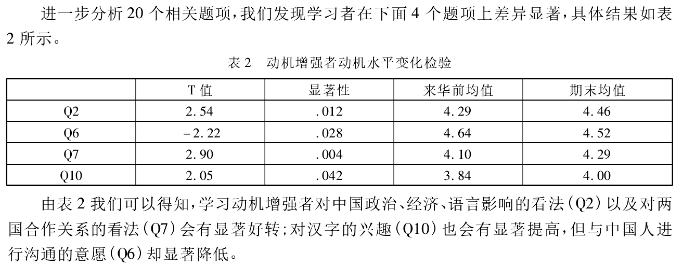
4.我们以汉语水平、族群( 是否华裔) 、专业( 是否汉语相关专业) 和母语背景为自变量，以动机强度增强程度为因变量，方差分析结果显示，族群背景和母语背景主效应不明显，说明是否华裔以及不同国家和地区的学习者在来华后学习动机强度的提高上没有显著差异，但汉语水平主效应显著( F = 5. 99，p = ． 003) ，事后多重比较的结果显示，初级水平学习者动机增强程度( MD = 12. 45) 显著高于中级水平学习者( MD = 6. 08，p = ． 000) ; 也显著高于高级水平学习者( MD = 3. 60，p = ． 000) 。专业主效应显著( F = 4. 80，p = ． 030) ，非汉语专业学习者动机增强程度( MD = 7. 66) 显著高于汉语专业学习者( MD = 7. 48) 。
5.对问卷中关于动机类型的20个问题进行因子分析，我们归类得出5 个因子，并根据其特征分别命名为机遇动机、经验动机、职业发展动机、内在兴趣动机及重要他人影响动机。用成对样本 T 检验对学习者来华前与期末动机类型进行差异检验，结果显示两者并没有显著差异，也就是说，尽管学习者学习努力程度增加了，但其学习动机整体类型并没有明显改变。

Slide 98
6.我们以汉语水平、族群、专业和母语背景为自变量，以 20 个动机构成题项水平变化数值为因变量，用单因素方差分析与独立样本T检验进行统计分析，得出结论：
（1）汉语水平不同，学习者在Q3( 喜欢中国和中国文化) 的水平变化上差异显著( F = 5. 37;p =.022) 。
（2）族群背景不同，学习者在Q6 ( 跟中国人交流，t = 2. 45; p = . 016 ) 与Q10 ( 对汉字的兴趣，t = － 2. 64; t = . 009) 两项的水平变化上差异显著。
（3）专业背景不同，学习者在 Q3 的水平变化上差异显著( t = 1. 99; p = .48) 。来华后，汉语专业的学习者比以前更喜欢中国和中国文化( MD = .15) ，而非汉语专业的学习者对中国和中国文化的喜爱程度却有所下降( MD = － .12) 。
（4）母语背景不同，学习者在 Q3( F = 3. 96; p = . 004) 的变化上差异非常显著; 在 Q10( F =2. 46; p = .048) 和 Q18( 喜欢中国的影视等) 的水平变化上差异显著。
从上面的分析结果可以得知，学习者个体因素不同，其汉语学习动机水平的变化主要体现在四个方面: 对中国及中国文化的态度、对汉字的兴趣、对与中国人进行交往的意愿以及对中国影视及书籍的爱好等。

Slide 99
【结论与讨论】
1. 动机增强者的汉语学习动机强度增强不仅表现在学习时间的增多上，而且表现在参加课外汉语活动、用汉语进行交流、认真学习汉语知识等各个方面。
2. 动机增强者学习努力程度提高，其动机类型并没有显著变化，但部分动机构成因素的水平却发生了变化。水平显著提高的因素是他们对中国政治、经济、语言影响的看法、对两国合作关系的看法以及对汉字的兴趣; 水平显著降低的因素是与中国人进行沟通的意愿。
3. 汉语水平、族群、专业和母语背景四个个体因素对动机增强者部分动机构成因素水平的变化有不同的影响。这些影响主要集中在对中国及中国文化的态度、对汉字的兴趣、对与中国人进行交往的意愿和对中国影视的爱好四个方面。
留学生汉语学习动机的增强，有赖于其对中国政治、经济、语言影响以及对本国与中国合作关系的深刻认识。这是促进学习者努力学习汉语的根本原因。因此我们在设置专业及课程时，应充分重视学习者这一特点，不但要在教学中增加关于中国现当代政治、经济、文化等内容的介绍，给学生提供更多的机会充分了解中国，而且还要考虑根据学习者的实际需求，开设相应的专业，使其毕业后在本国与中国的合作交流中能发挥更大的作用。

Slide 100
四、教育心理学理论
教育心理学研究学与教的心理学问题，包括学习心理与教学心理两部分。
学习心理：学习理论（行为主义、认知主义、建构主义、人本主义等）；学习过程（如知识学习、策略学习、社会规范学习等）；影响学习的因素（如学习动机、学习迁移、学习环境、学生个别差异等）；学科心理学（涉及对各个内容领域的特殊学习过程的研究，如识字、阅读、写作、计算等）。
教学心理：教学理论，从心理学角度认识教学的基本问题、一些名家的教学理论（如布鲁纳的发现学习理论、奥苏贝尔的接受学习理论等）；教学过程，如教学设计、教学目标设置与陈述、教学模式和策略、教学管理、教学测评等；教师心理，如教师角色、教师的专业素质、教师的专业成长等。

Slide 101
案例1
周红. 知识框架与建构主义写作教学[J].汉语学习,2009(1).
【引言】
二语写作教学观念发生了转变：由结果法到过程法，行为主义到认知主义、语言形式到写作认知过程、语言焦点的活动到以学生为中心的任务、教师由评价者到推进者、课堂由静态到动态等。
学习者还面临以下问题：（1）由于对写作话题的理解不够准确深入，缺乏背景知识，学习者经常感到无话可说，文章内容贫乏；（2）语言运用能力差，编码能力弱，而且速度慢，学习者经常感到有话说不出来；(3)评判性思维能力较差，不知如何提取和组织相关材料，不知如何围绕写作话题展开讨论，学习者经常感到无从下笔。
上述问题产生的根源在于：传统教学偏重语言形式，把写作学习看成一个个语法点的学习，忽视了学生知识结构的建构；形式与意义、语言与内容割裂，缺乏整合，造成脱离内容的形式训练和脱离形式要求的内容指导。因此，实现知识结构的建构，整合形式与意义、语言与内容就成为第二语言写作教学的重要目标。

Slide 102
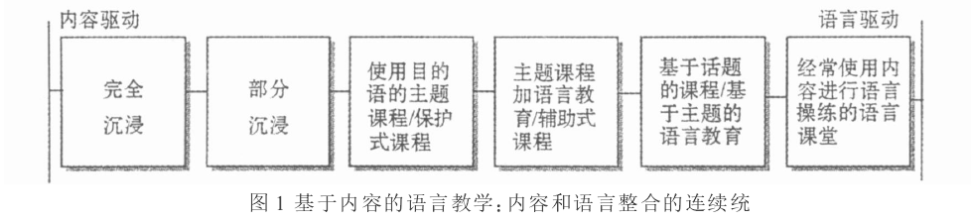
我们在建构主义学习理论和系统功能语言学理论的基础上尝试运用Mohan的“知识框架”(Knowledge Framework)概念对以上问题进一步进行论证，以期对实现这一重要目标有所裨益。
【建构主义写作教学】
第二语言写作教学日益关注学习者知识的获得、提取和建构，注重形式与意义、结构与功能、语言与内容等的综合，意识到仅靠形式训练无法提高写作能力，单纯靠教师的讲授无法提高学习者的兴趣和创造力。这种基于“建构主义”学习观和“系统功能”语言观的写作教学称为“建构主义写作教学”。
1 写作是一种学习方式，旨在提高学习者的评判性思维水平、表达能力和学习能力。
2 写作是一个意义建构和语言编码的过程，是发现、认识自我和周围世界的过程。
3 知识及其获得、提取和建构是写作教学的重要环节。
4 形式与意义、语言与内容的整合是写作教学的关键。

Slide 103
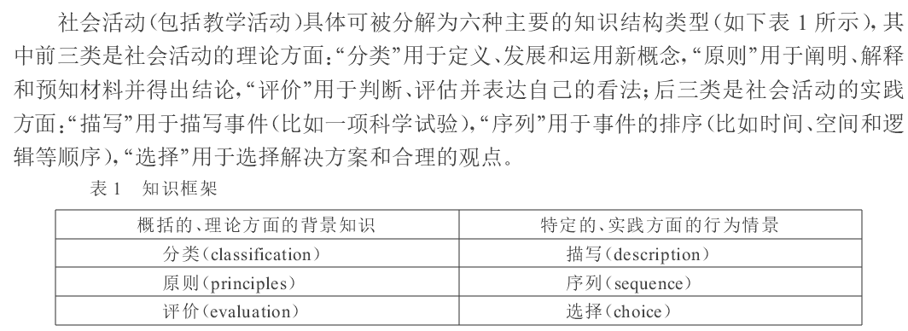
【知识与知识框架】
写作知识不仅包括语言形式(形式知识)，而且包括意义建构的相关内容(实质性知识)；不仅包括识别原有信息(陈述性知识)，而且包括建构意义(程序性知识)。
知识的条件化和网络化。即对知识的使用情景的具体要求；将诸多知识以模块的形式拼合成网络。
为了实现知识的条件化和网络化，有效地将写作知识整合起来，Mohan(1986)提出了“知识框架(Knowledge Framework)”理论。

Slide 104
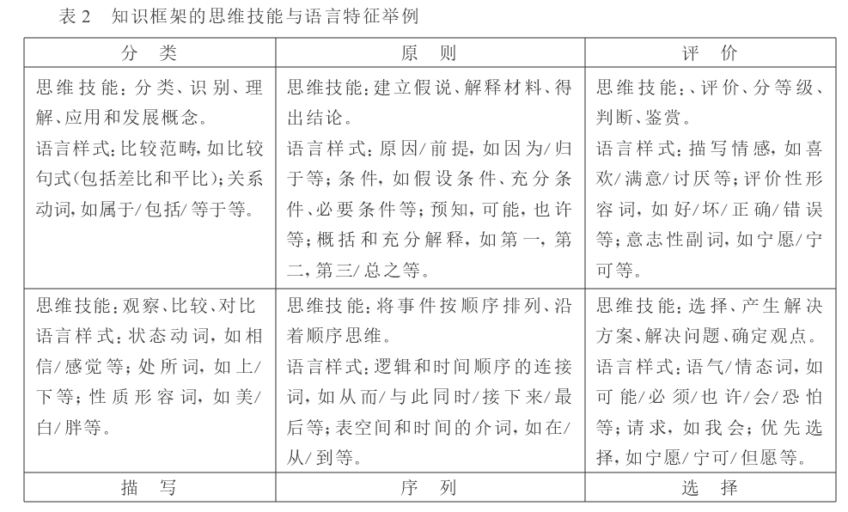
根据“系统功能”理论，每一类知识结构都能够通过各种各样的、依赖上下文情景的特定语言特征来建构或实现。或者说，当学习者建构特定话题的知识结构时，同时需要与之相关的特定语言特征(包括词汇、句式、语篇结构、文体等)。

Slide 105
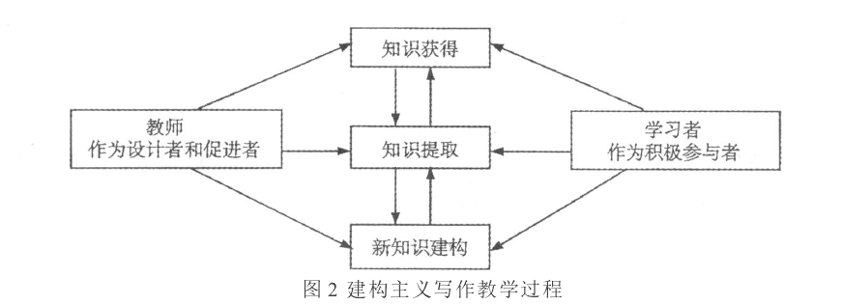
【以知识框架为纲的建构主义写作教学】
知识获得：话题理解和材料分析。
知识提取：观点确定和论据择选。
新知识建构：意义建构和语言编码。
【结语】
(1)话题的选择至关重要。
(2)课外学习与课内讨论相结合。
(3)知识输入的重要性。
(4)教学的视觉展示。

Slide 106
案例2
罗星娟.赴泰汉语教师普通志愿者跨文化适应调查研究 ——从“自我效能感”看普通志愿者“跨文化适应”问题[D].山东师范大学硕士学位论文,2014.
【论文待解决的问题】
1.赴泰汉语教师普通志愿者跨文化适应情况及其影响因素；
2.赴泰汉语教师普通志愿者自我效能感调查及其主要影响因素；
3.赴泰汉语教师普通志愿者自我效能感与跨文化适应的相关性；
【从“自我效能感”角度来探究普通志愿者的“跨文化适应”问题】
人的行为受行为的结果因素与先行因素的影响。
结果期望指的是人对自己某种行为会导致某一结果的推测。效能期望指的则是人对自己能否进行某种行为的实施能力的推测或判断，即人对自己行为能力的推测。
影响自我效能感形成的因素：个人自身行为的成败经验（direct experiences），替代经验（vicarious experiences），言语劝说（verbal persuasion），情绪唤醒（emotion arise）。

Slide 107
本文中影响“自我效能感”的因素可能包括以下几个方面：性格、恒心和毅力、自信心、应变能力等。
【提出假设】
1.性格、自信心、应变能力、恒心和毅力与自我效能感相关； 2.个性特点、沟通交流能力、跨文化意识、个人工作能力及异文化吸引力与跨文化适应相关； 3.自我效能感与跨文化适应相关。
【问卷设计】
第一部分为客观题，共 15 小题，主要调查普通志愿者教师的基本情况，包括性别、年龄、学历、专业背景、在泰任教地点、在泰授课内容、在泰工作时间、赴泰前是否有出国经历、教学对象、教学对象汉语水平、汉办发放的生活津贴是否足够、志愿者教师泰语水平、对泰国文化了解程度、赴泰前培训时间、培训内容以及志愿者对赴泰前培训的态度等。
第二部分是“赴泰汉语教师普通志愿者跨文化适应调查问卷”量表，主要测试普通志愿者教师在泰工作和生活适应情况。采用“李克特 5 级量表”，内容根据 Kelley, C. 和 J·Meyers 的“跨文化适应能力量表”设计，共计 28 个小题，包括普通志愿者个人性格（第7、10、21 题）、自信心（第 22、25—28 题）、沟通能力（第 14—16 题、第 19 题）团队合作精神（第 1、9、11 题）以及“满足感”（第 3、8 题）五个方面。

Slide 108
第三部分则是“自我效能感”量表，旨在测试赴泰汉语教师普通志愿者的“自我效能感”的高低。本问卷量表各项目的设计则借鉴了 Ralf Schwarzer 和他的同事于 1981 年编制完成的《一般自我效能感量表》，并根据实际需要稍作修改，问卷涉及的影响因素包括：性格（第 1 题）、恒心和毅力（第 9、10 题）、自信心（第 2、、5、7、12 题）以及应变能力（第 3、4、6、8 题）四个方面，用以调查影响自我效能感的主要因素。
第四部分为开放性问答题，这一部分主要想了解普通志愿者在遇到一些常见问题时会如何处理。
1.您觉得在泰国生活最大的困难是什么?
2.您觉得在您的工作中最大的难点是什么？
3.当您觉得烦躁、孤独或者想家的时候，您会怎么办？
4.目前为止，您遇到的最难过和最开心的事情分别是什么？”
还设计了 5 个电话回访的问题，其目的是为了更好地调查普通志愿者们在泰国工作适应和生活适应情况。
1.您所在学校对待汉语课程的态度怎么样？
2.您上课时有没有汉语教材？
3.学校的汉语教学设施是否齐全？上课时能用多媒体吗？
4.您对您的住宿条件满意吗？学校给您的生活基本设施是否齐全？
5.您在学校的工作和生活开心吗？

Slide 109
五、跨文化交际理论
跨文化交际的重要特点：
跨文化交际是不同文化背景的人们之间的交流；跨文化交际是通过象征符号来实现的；跨文化交际是一种动态的过程；跨文化交际是一种双向的互动；跨文化交际的目标是创建共享的意义。
跨文化交际学的主要内容：
1.文化与交际（文化的定义和文化的特征、文化与交际的关系等）。
2.价值观与文化模式（价值观是影响跨文化交际的最重要的文化因素。重要理论有Kluckhohn与Strodtbeck的价值取向理论、Hofstede的文化尺度理论、霍尔的高语境和低语境文化理论等）。
3.语言交际（文化与语言的关系、语义和语用的文化差异、外语教学、翻译等）。
4.非语言交际（探讨肢体语言、时间观念、空间利用等方面的文化差异）。
5.文化身份/认同（研究人的各种社会身份如种族身份、性别身份、年龄身份、地域身份、国家身份等如何参与跨文化交际的，其中文化身份研究是比较新的研究内容）。

Slide 110
6.文化适应（主要研究文化适应的过程和模式，及“文化休克”的现象、成困和对策等问题）。
7.跨文化交际的心理因素（主要探讨刻板印象、偏见、种族中心主义等心理因素对跨文化交际的影响，以及如何克服刻板印象、偏见和种族中心主义等，目的是帮助学习者形成文化相对主义的态度和视角）
8.不同领域的跨文化交际（教育领域主要讨论学习方式和动机、师生关系、课堂行为等方面的文化差异；商务领域主要讨论商务礼仪、谈判方式、领导风格等方面的文化差异）
9.跨文化交际能力（关注如何提高跨文化交际的有效性，如何培养跨文化意识，如留心、倾听、反思、搁置价值判断、移情等提高跨文化交际能力的策略）
10.跨文化交际训练（常用方法如“关键事件”（critical incident）“文化敏感器”（cultural sensitizer）、案例分析等）。
（祖晓梅.跨文化交际[M].外语教学与研究出版社,2015.)

Slide 111
案例1
魏岩军,王建勤,朱雯静,闻亭.影响汉语学习者跨文化认同的个体及社会心理因素[J].语言文字应用,2015(2).
【引言】
认同是指语言学习者对自我语言能力、价值取向以及社团归属感的主观评价。
学习者的认同建构不再看作是单一的，而是处于特定的社会文化历史情境中，同时是多元的、动态的、多变的。
“跨文化”更为强调开放性，主张文化自身的“不自足性”，因而需要与其他文化互动而弥补自身文化的缺陷。
高一虹等（2011）自我认同包括六个类别：自信心变化、附加性变化、削减性变化、生产性变化、分裂性变化和零变化。
文化认同和族群认同侧重于认同建构的行为倾向，价值观认同涉及的层次更深，Kim et al. (1999) 从服从社会规范、通过成就获得家认可、情感自我控制、集体主义、谦虚、孝道等六个方面进行考察。
关于态度、动机与语言学习结果的关系研究已相当丰富。然而，态度、动机与跨文化认同之间的关系研究却较少涉及(魏岩军等，2012) 。
本研究“跨文化认同”将从语言、文化、族群和价值观等四个层面进行考察，一方面考察来华经历和汉语学习时间对汉语学习者跨文化认同的影响，另一方面探讨学习者态度和动机与跨文化认同的关系，最后提出汉语国际传播的策略和对策。

Slide 112
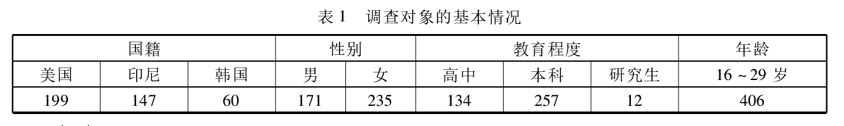
【调查对象与研究方法】
问卷在课堂发放，当堂回收，共发放456 份，回收425份，有效问卷406份。
1. 调查对象的基本情况，包括国籍、性别、年龄、教育程度、汉语学习时间、在华时间等。
2. 汉语学习者跨文化认同的调查。跨文化认同测量依据Zea et al． ( 2003) 的简明多维度量表，同时参照Ｒobert et al.（1999) 和Kim et al．(1999) 关于族群认同和价值观认同的研究，将学习者对母语社团认同分为语言、文化、族群和价值观认同四个方面，每个方面8道题，共32道题。“语言认同”题目自编，主要体现为汉语学习者在不同环境下汉语的使用范围和使用频度; “文化认同”指汉语学习者对华人社团的文化依附感、归属感以及基于这种归属感所表现出的行为倾向( Zea t al． ，2003) ; “族群认同”指学习者对华人社团的认同，主要表现为学习者对华人社团的依附感和归属感(Ｒobert et al，1999) ; “价值观认同”包括六个因素，即服从社会规范、通过成就获得家族认可、情感自我控制、集体主义、谦虚和孝道等( Kim et al．，1999) 。
3. 汉语学习者对华人社团态度的调查。本研究关于态度的问卷借鉴 Gardner ( 1985a) 、Gardner、Lalonde and Mac Pherson( 1985) 关于态度量表的设计，并进行适当改编，具体包括学习者对中国( 尤指中国的政治、经济和文化) 、对中国人以及汉语学习的态度，共 24 道题，每类8题。

Slide 113
4. 汉语学习者学习动机的调查。依据Gardner提出的融合型和工具型动机进行分类，同时参考了Gardner(1985b) ，Gardner、Lalonde and Mac Pherson(1985) 和 Svanes(1987)的动机量表的设计，并进行适当改编，最终形成16道题，每类8道。态度、动机与认同测量指标均采用Likert Scale 6点量表，并统一为积极的表述方式。
5. 语言水平自测，包括听说读写四项技能。自测表是根据《欧洲语言教学与评估共同参考框架：学习、教学、评估》中“语言水平自测表”的四项语言技能评测标准修改而成(Council for Cultural Co-operation Education Committee，2001: 231-243) 。
对问卷的信度调查。
【调查结果】
1 个体因素对汉语学习者跨文化认同的影响。（1）是否来华会对学习者的认同产生非常大的影响。（2）汉语学习时间越长，认同程度越高。
2 社会心理因素与汉语学习者跨文化认同。（1）学习者文化和族群认同与态度之间存在强正相关，语言认同相关较低，价值观认同相关程度更低乃至不相关。（2）无论是融合型动机，还是工具型动机，都表现出了与认同取向比较高的相关，而融合型动机与认同之间的关系更为密切。
【基本结论与汉语国际传播策略】
基本结论：(1)对美国学习者来说，汉语学习时间和在华时间越长，语言、文化和族群认同程度越高，价值观认同不受影响。(2) 四类认同中，文化认同和族群认同与态度和动机之间的相关程度更高，其次是语言认同，价值观认同最低。 (3) 融合型动机与认同的相关程度普遍高于工具型动机。
汉语国际传播策略：1. 在大步实施“走出去”战略的同时，不能忽视“请进来”的重要作用。2. 加强语言教与学的核心地位，激发学习者内在兴趣和动机，增强其对中国的肯定态度，提升学习者对华人社团的跨文化认同。

Slide 114
案例2
魏然.对外汉语语教材国家形象的话语建构研究——以《新实用汉语课本》《中文听说读写》为例[D].山东大学硕士学位论文,2017.
【绪论】
对外汉语教材其自身的视角呈现着中国的形象；教材呈现出具有差别的中国形象。
本文待解决问题：一是对外《语教材如何对中国形象进行话语建构；二是教材如何影响读者必中中国形象的形成、影响读者对教材所建构的中国形象的接受。
概念：国家形象是“国家的外部公众和内部公众对国家本身、国家行为、国家的各项活动及其成果所给予的评价和认定”（管文虎，2000）。从具体构成来看，国家形象指对政治、经济、社会、文化与地理等方面状况的认识与评价，且国内形象与国际形象间往往存在很大差异（孙有中，2002）。从认知层面来看，美国国际关系学者罗伯特·杰维斯（Ｒobert Jarvis,1989）总结性地确认了国家形象是对国家的n心理认知；刘小燕（2002）指出国家形象是社会公众“对国家的印象、看法、态度、评价的综合反映，是公众对国家所具有的情感和意志的总和”；丁磊（2010：85-95）则将国家形象的心理认知要素概括为知觉、评价与情感。

Slide 115
话语建构：福柯将“话语”的内涵拓展到新层面，认为话语与社会实践关系密切，不仅反映并呈现社会事物及其关系，也建构并构成它们，“话语建构主题，界定并生产知识对象（object of knowledge），规定主题的谈说方式和个人行为的方式。”受此影响，社会语言学家Fairclough指出语言（或话语）是一种社会实践，它与社会结构之间存在着一种辩证关系，一方面，话语是被社会所构成的，并受到社会结构的制约；另一方面，话语在意义上是建构性的，它有助于再造社会本身（社会身份，社会关系，知识体系和信仰体系），也有助于改变社会。正是由于话语具有再造社会知识体系和社会关系的力量，因而对话语的把控与建构就显得尤为重要，国家形象话语的建构更是如此。
研究理论与方法：以框架理论（Frame Theory）为理论支撑，以内容分析（content analysis）和系统功能语言学的评价理论（appraisal theory）为研究方法。
前人研究：教材中中国形象的研巧总体上存在两种视角：一是从中国的社会科学教材、历史教材、语文教材、对外没语教材出发，研巧其塑造的自我国家形象。一部分研究回溯历史，研究特定时期内特定类型教科书的话语。另一种视角以其他国家的教材特别是历史教材为分析对象，考察中国在他国主流认识中的形象，即他者国家形象。



Slide 116
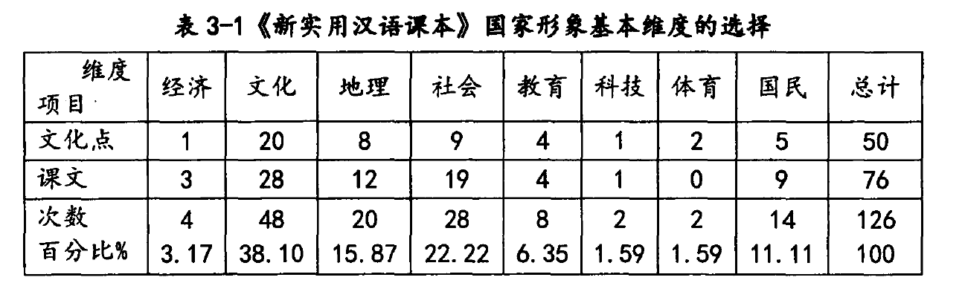
本研究中国出版的教材《新实用没语课本》（第二版）和美国出版的《中文听说读写（Integrated Chinese）》（第三版）中的所有课文与文化点为分析对象，从五个方面分析其话语框架：
一是语篇的国家形象维度选择；二是语篇的态度倾向；三是语篇的内容取材是否正负兼有，四是语篇中是否存在国际关系框架（即反映中国与世界关系的框架）；五是编写者使用的介入策略。前四个方面使用内容分析法进行定量分析，最后一方面运用系统功能语言学的评价理论进行定性分析。
研究的分析单位是每篇课文和文化知识点。

Slide 117
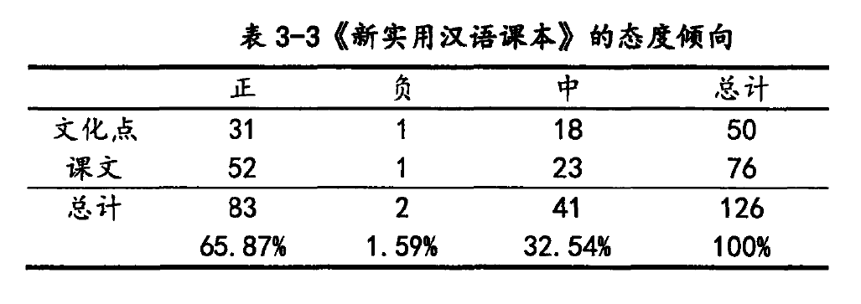
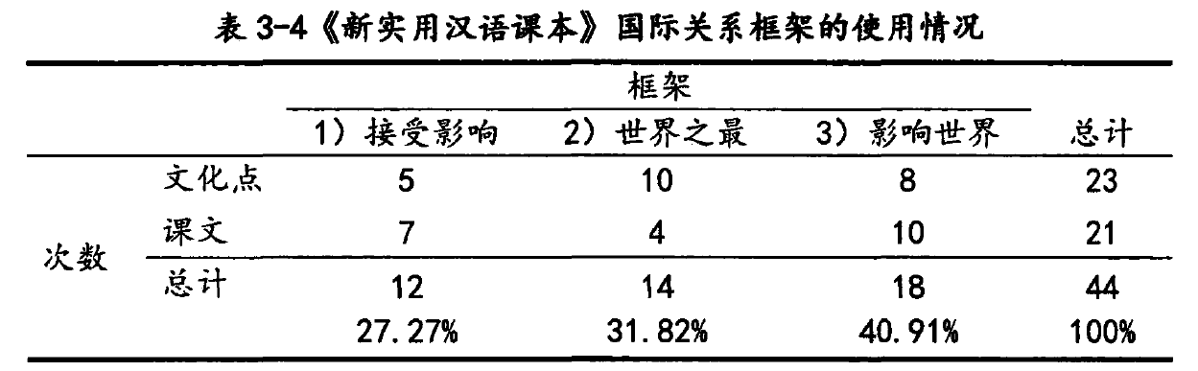
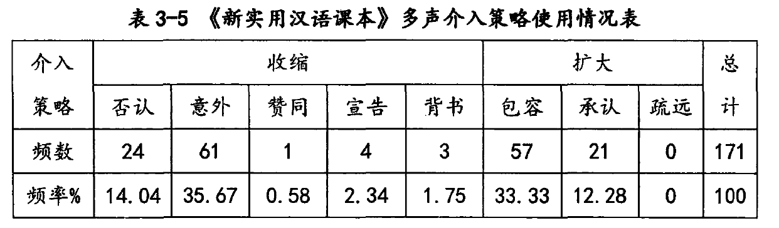

Slide 118
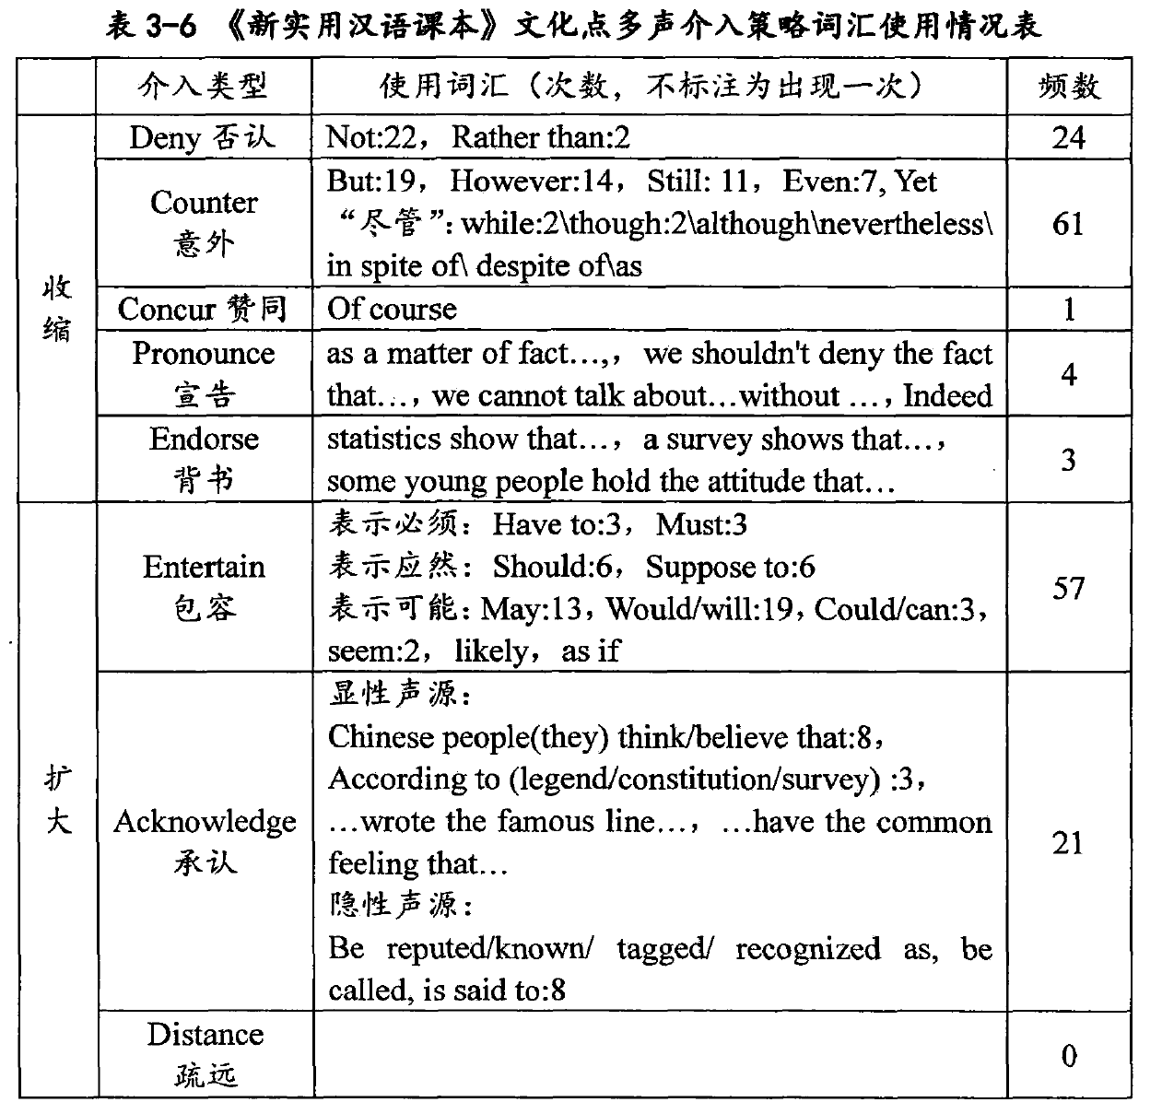

Slide 119
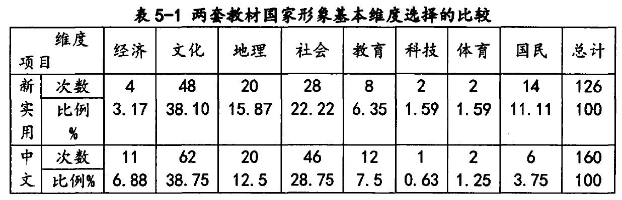
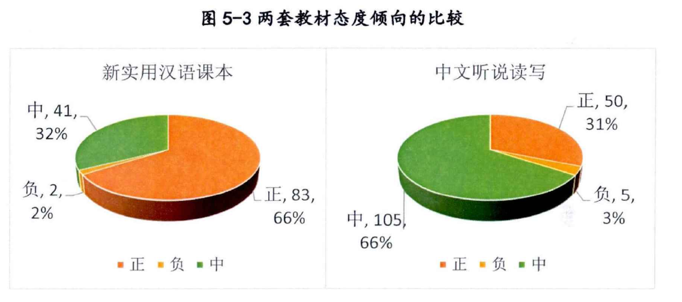
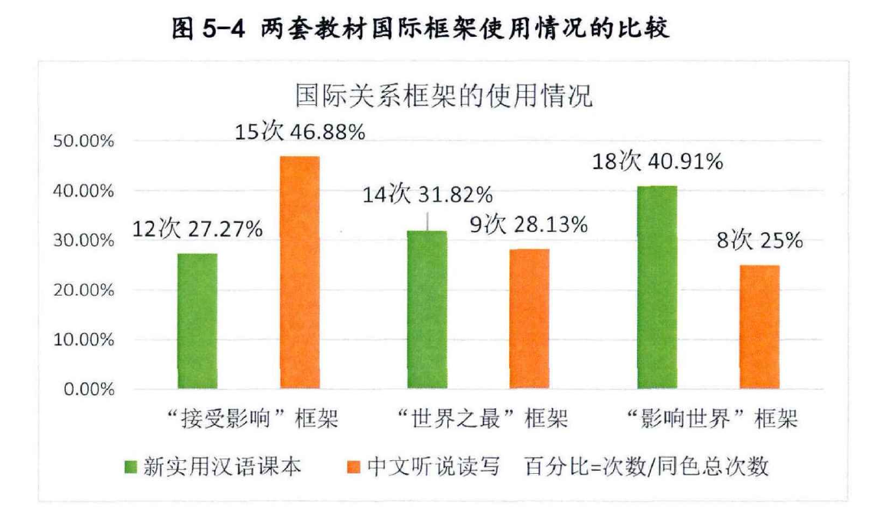

Slide 120
对外汉语教材国家形象话语建构的建议
1 是在国家形象维度的选择上，可广泛涉及中国的各国家形象维度；还需要注意，对于些维度的选择其本身就潜在了态度倾向，进而影响到所呈现的中国形象的正负。
2 教材的态度倾向，负面主导的中国形象会影响到学习者学习汉语的热情，不利于汉语的推广，有悖于国家利益的需求，因而对外汉语教材适合于整体正向、积极的态度倾向。
3 内容取材，负向的内容取材如劣势、缺点、问题等并不需要完全回避，相反，正负兼有的介绍和论述能够给人以全面、辩证、真实的印象。
4 依据目标受众所在国的实力与情况，恰当地使用国家关系框架。国际关系框架的选择要契合整套教材的基调和该课设定的情境。
5 介入策略的使用。以往论及教材与读者的互动性时，往往仅关注到教材引言、结语、指令语通过变换人称、使用疑问句式等方式建立与读者的互动。实际上，课文、文化点等传统上认为语言教材知识主体的内容可以运用介入策略，建构与读者在中国形象上的对话空间，通过缩小或扩大对话空间引导读者。

Slide 121
案例3
刘弘,孔梦苏.对外汉语教材中虚拟人物的刻板印象研究[J].语言教学教学与研究,2014(1).
【研究背景】
“刻板印象”也叫“定型化效应”（Stereotype effect），是指个人受社会影响而对某些人或事持稳定不变的看法。
作为社会学术语，最早是新闻记者李普曼（Lippman）1922年在其著作《公众舆论》中提出的，是指“按照性别、种族、年龄或职业等进行社会分类，形成的关于某类人的固定印象”（转引自杜秀芳2004）。
刻板印象既有积极的一面，也有消极的一面。积极方面在于简化了人们的认知过程：由于刻板印象可以帮助人们直接按照已形成的固定看法得出结论，不用探索信息，节省了大量时间、精力。但正是由于基于有限材料得出带普遍性的结论，往往忽视个体差异，以偏概全，因而会妨碍人们对他人做出正确的评价，这就是刻板印象的消极作用。
刻板印象的最大特点就是“内隐的”“不可避免的”，即社会成员自身并不能准确辨别哪些是属于刻板印象（Greenwald & Banaji,1995;王沛,2000）。从根本上来说，人们很难摆脱这种由于自身的态度、观念或经验等主观因素方面的缺陷所造成的认知偏差。

Slide 122
作者发现：教材编写者在设计虚拟人物和编写相关对话时，会自觉或不自觉将编写者自身对于某些国家的刻板印象渗透到教材中。
【研究设计】
研究问题:（1）在出现虚拟人物的对外汉语教材中，是否存在编写者的刻板印象？（2）如果存在，这种刻板印象的具体表现如何？（3）在汉语国际推广的大背景下，虚拟人物设计中存在的刻板印象问题对对外汉语教材推广和使用可能会有着什么样的影响？教材编写者应该注意什么问题？
发现五套教材中的虚拟人物不仅有国籍上的区别，性格特征也比较鲜明，且基本上贯穿整个教材。（1）《新概念汉语》初级本Ｉ、II；（2）《博雅汉语（初级）起步篇》I、II；（3）《新实用汉语课本》第1册；（4）《发展汉语》初级（上）；（5）《“很好”初级汉语口语》第1、2册。
虚拟人物的选取原则：（1）信息完整性：即通过“出场人物介绍”的形式或者在课文对话中能够体现人物的性别、国别，且这些背景信息在整套教材中始终保持一致。（２）稳定性：即人物出场次数频率较高，在课文中不随意出现或消失，有充分的语料可供分析。有些人物如“售货员”“司机”“服务员”“路人”等，只是偶尔出现，也没有什么个性化的语言，本文不列入研究范围。（3）鲜明性：即人物具有突出的性格特征，通过其语言、行为能够体现出来，且人物性格基本符合其年龄、职业的特点。

Slide 123
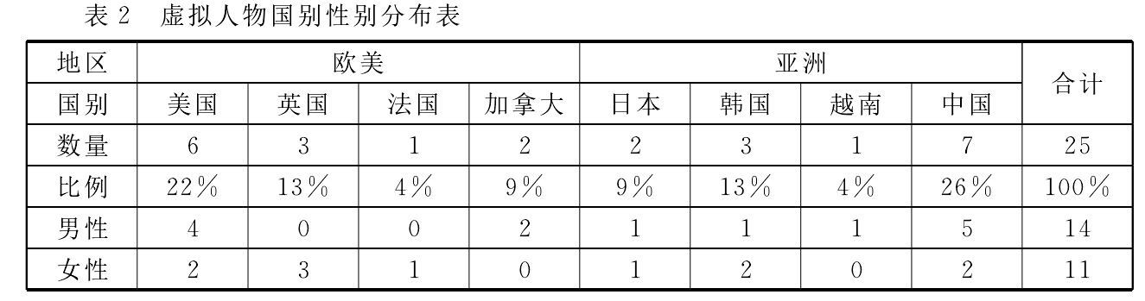
研究步骤：
首先记录这25个虚拟人物的国籍、姓名、性别信息，并通过阅读课文内容，把所有反映虚拟人物性格特征的话语摘录下来，形成所要分析的原始数据表。第二步，仔细阅读原始数据表，尝试对摘录下来的话语进行初次编码，编码的主要角度就是这句话（或者这段话）所体现出来的这个虚拟人物的性格特点。第三步，参考初次编码数据，将某个虚拟人物所涉及到的所有编码进行归类，同时将虚拟人物按照国别、性别等进行归类。最后，对已整合的人物国别、性格特征数据进行统计和分析。
【结果与分析】

Slide 124
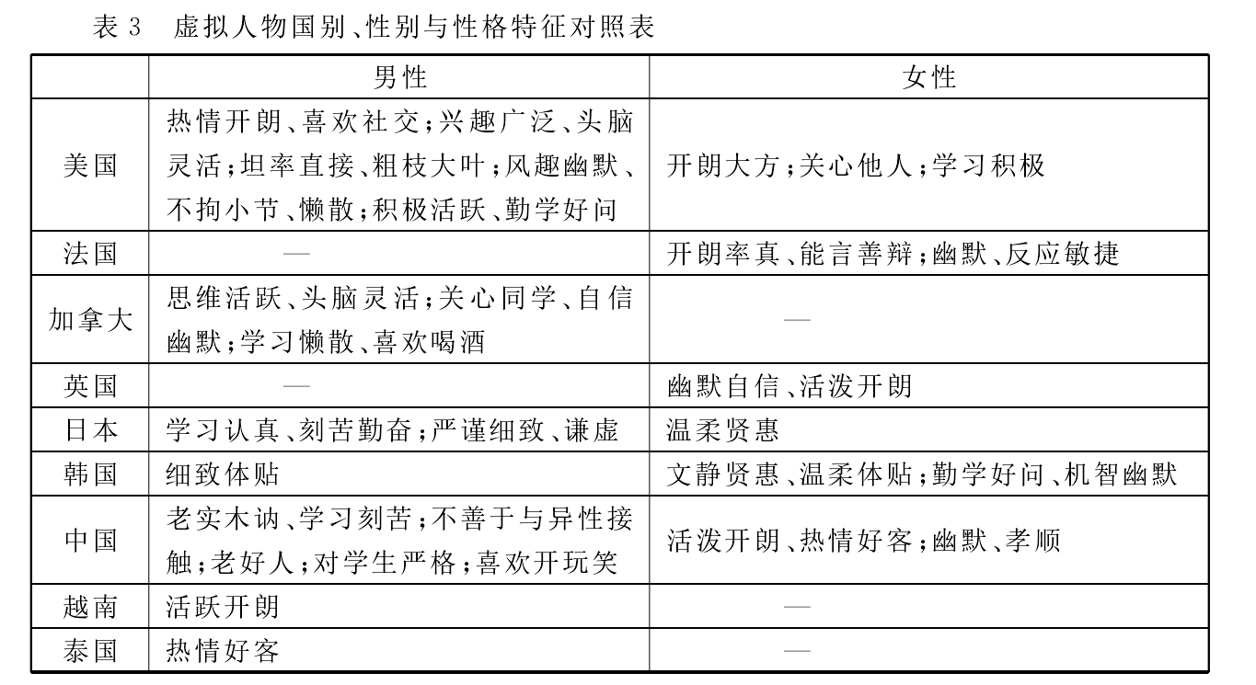
欧美国家人物普遍自信幽默、喜欢社交，无一例外地都性格非常外向开朗，坦率直接。如：
（１）大卫（美国，男）：“明天又是周末，太高兴了。我每个周末都有不同的安排。上个周末到朋友家包饺子，上上个周末去跳舞……我去听音乐会。一起去，怎么样？”（《博雅汉语·初级起步》第一册 第十六课）

Slide 125
亚洲人普遍学习较为认真，几乎没有出现过对学习产生抵触、懒惰情绪的话语，而相比欧美人，亚洲人在课堂上很少提问发言。
（9）马克：“我想去图书馆看英文报纸和杂志，图书馆有吗？”小林：“有啊。图书馆二层有一个阅览室，那儿有很多英文报纸和杂志。”马克：”你知道阅览室几点开门吗？”小林：“上午从八点到十一点半，下午从两点到五点。星期六、星期天不开门。”（《发展汉语 初级（上）》第十五课）
教材中日本和韩国女生都性格温柔体贴，擅长做饭，非常符合人们对日韩女性的刻板印象。例如：
（15）中村（日本，女）：“对，明天是我朋友的生日，我要做一个蛋糕给她。对，自己做的比较特别。”（《博雅汉语 初级起步》第一册 第十五课）
【教材中刻板印象的负面作用】
首先，这种刻板印象容易引起学生对教材的不认同感。调查显示，外国留学生对于本国的虚拟人物的个性特点认同度不是很高。部分刻板印象具有消极色彩，也可能引起学生的反感情绪。
其次，课本中存在的刻板印象会影响授课教师的社会认知。
第三，这样的刻板印象会影响学生对其他国家的认知，影响他们的学习与交流。
【对教材编写者的建议】
首先，教材编写者要提高自己在这方面的意识。
其次，从技术上说，教材编写者在设计虚拟人物时不要将国别与某个特定的性格相联系，可以采用更加多样和灵活的表现手法。

Slide 126
六、跨文化传播学理论
跨文化传播是指处于不同文化背景的社会成员之间的人际交往与信息传播活动，也涉及到各种文化要素在全球社会中迁移、扩散、变动的过程，及其对不同群体、文化、国家乃至人类共同体的影响。
跨文化传播学是传播学的一个重要分支或扩展（extension）领域，20世纪40年代后期诞生于美国，至70年代末期，逐步发展成为一门有着独特理论体系的独立学科。
其研究旨趣不仅指向不同文化背景中的个人、群体、组织、国家之间交往的特点和规律，不同文化之间的意义阐释和理解，人类文化的创造、变迁和分野的进程，还涉及到文化与民族心理的差异、跨文化语用研究、文化冲突与解决途径、技术发展对文化的影响、文化的延续和变迁、传播的控制和管理、民族文化自立与发展等诸多方面。
孙英春.跨文化传播学导论[M].北京大学出版社,2008.

Slide 127
汉语国际传播研究对象：
1.汉语国际传播方略研究。如孔子学院可持续发展战略研究。
2.汉语国际传播国别问题研究。如国别教育体制、国别语言政策、国别文化与汉语国际传播的相关问题以及国别汉语教学需求研究。
3.汉语国际传播体制、机制与发展问题研究。如孔子学院及孔子课堂的发展问题研究、汉语教学志愿者项目、公派汉语教师项目的管理机制研究。
4.汉语教学的本土化问题研究。如本土化汉语教材、教师及相关教学法的研究。
5.汉语国际传播与国家软实力建设研究。如泰国汉语教学与中泰贸易相关性研究。
6.汉语国际传播典型个案研究。如泰国汉语快速传播模式研究、美国中文旗舰项目研究。
7.汉语国际传播的有关标准研究。如泰国汉语教师标准研究、泰国汉语课程标准研究、泰国汉语能力标准研究。
8.汉语国际传播的项目评估体系研究。如孔子学院评估指标体系研究、志愿者履职考评指标体系研究。
9.现代教育技术与汉语国际传播研究。如长城汉语的国别适应性研究、新乘风汉语网络教学发展状况研究。
10.汉语国际传播史的研究。如汉字文化圈形成过程研究、马来西亚华文教学史研究、印度尼西亚华文教学史研究。

Slide 128
案例1
吴应辉,杨吉春.泰国汉语快速传播模式研究[J].世界汉语教学,2008(4).
【研究背景】
泰国汉语传播速度之快，范围之广，目前泰国人对汉语认同度之高，都是人们没有预期到的。
【泰国汉语快速传播状况】
1 开设汉语课的学校已过千所。2 学习汉语的人数10年增长20多倍。3 泰国接收中国汉语教学志愿者人数列各国之首。4 孔子学院建设卓有成效。5 学习汉语已经成为泰国的一种时尚。6 泰国汉语传播速度在当今汉语国际传播中是一个奇迹。
【泰国汉语快速传播特点分析及模式提取】
1母语国政府主导，高效快捷地推动泰国全国性的汉语教学。
（1）20世纪90年代初，泰国解除了汉语教学禁令；90年代中期，汉语写进了泰国中小学教学大纲，这一历史性的突破为汉语走进中小学课堂扫清了政策障碍。
（2）中泰两国领导人高层互访和教育部官员之间的工作访问对汉语的快速传播起了巨大的推动作用。

Slide 129
2006年1月11日，两国教育部又在曼谷签署中泰两国教育合作协议，以全面推动两国之间在教育领域，尤其在支持泰国汉语教学方面的长期友好合作。(罗钦文，2006)
（3）在解决泰国汉语教学投入方面，泰国政府的主导作用尤为明显。
（4）在解决泰国汉语教师严重短缺问题方面，在中国大力支持和配合下，泰国教育部牵头承担了汉语教师整体引进工作。
（5）在解决教材缺乏问题方面，泰国教育部也发挥了重要作用。
（6）在加强汉语教学的指导方面，泰国教育部要求在全国76个府各设立一个汉语中心，以指导协调本府汉语教学工作。
（7）为鼓励泰国人学汉语并到中国留学，泰国政府设立了总理奖学金，每年资助100名各府品学兼优的高中毕业生到中国留学。
2 民间响应，形成各级各类学校争相开设汉语课的良好局面。
3 中国支持，成为泰国汉语快速传播的助推器。
4 媒体造势，形成推动泰国汉语教学的舆论氛围。
5 超常发展，创造了汉语国际传播的奇迹。诗琳通公主的垂范影响对泰国民众学习汉语也产生了潜移默化的影响。

Slide 130
【泰国汉语快速传播模式对汉语国际传播的启示】
1 开展政府官员高层互访，争取对象国政府的政策支持对汉语国际传播十分重要。
2 派遣汉语教学志愿者是解决对象国汉语师资短缺的有效途径，但同时应该重视师资本土化和教材本土化问题。
3 全方位开展汉语国际传播的同时，应充分重视中小学汉语教学。
4 中外共同投入，是汉语国际传播投入机制的成功实践，在今后汉语国际传播中值得借鉴。
5 在有需求的国家和地区开展汉语国际传播，才能乘势而上。

Slide 131
案例2
李志凌.汉语国际传播中的“顺应”与“合作”———基于东南亚汉语传播的实证分析[J].语言文字应用,2016(4).
【概念】
顺应即适应，是以一方为主体，另一方做出积极适应；借助一定程度的同化作用，对双方接触效果进行调节，以增强彼此融合度。从语言传播的角度来讲，传播就是双方的互动行为，二者的相互适应与融合效果决定了传播的实际效果。
具备顺应意图、采用适应性的传播方式，具有深刻的战略意义，是传播活动必须考虑的一个行为基础。
比利时语言学家耶夫·维索尔伦( Jef Verschueren，1999) 从交际意图出发，把人们对语言的顺应性选择定质为“语言使用环境和语言结构选择之间的相互适应”。
【研究假设】
本文以东南亚地区汉语传播实情为基础，对以上设想展开实证研究，以证实语言的传播同接受方的语言观及语言价值的认同上存在着密不可分的联系。

Slide 132
【东南亚汉语传播总体格局】
（一）地区文化局势同汉语传播环境之间的历史发展关系
本地区语言政策的大致轨迹：最初突出语言地位的政治性，后来强调语言的文化交流意义，从单一重视英语教学，逐步开始重视汉语的实际地位。
（二）以进入国民教育为标志的多模态主流化传播
（1）政府和民间共同推进，以泰国为典型代表。
（2）政府主导推进，以新加坡为典型代表。
（3）民间推动政府进行汉语政策改革，以马来西亚和越南为代表。
（三）多语共存现实下汉语的价值认同与接受动因
在如此复杂的语言文化背景下，为了弄清汉语学习与使用人群对汉语功能的认知，我们通过另一项语言调查进行深入了解。
学习者对汉语的接纳和理性认知越来越偏向于汉语所带来的现实效益，并特别看重语言对个人的“知能”建设作用。
“知能”是一体化的人才素质，“知”指知识、阅历、见地、眼界等智力和心理的认识积累; “能”指生存的技能、生活的能力和创造的能力，是人主动参与事物运动，进行改造或建设的行为能力。检验一个社会人“知能”变化的显著领域，就是生存职场和现实生活舞台。

Slide 133
另一个值得注意的是“非实用性目的”。非实用性目的，包括学习者对诸如荣耀、时尚、兴趣、成就感等行为效果怀有的心理期待。按照马斯洛的需求层次理论，它们有别于生存保障、职业保障等务实的自我安全需要和自我实现需要，偏向情感与归属上的需求、尊重的需求和对精神层面达到自我满足与突破的需求，是心理、情感和精神上主观选择的结果。
因此，汉语传播者应该因势利导，顺应学习者的心理动机和精神追求，找到语言发展同接受对象的自我实现之间形成交集、甚至发生重合的途径。
(四) 基于市场调节功能的语言传播条件认识
首先，汉语在一个地区内的推广和受欢迎程度与该地区的宏观传播环境，包括国际关系、政治气候、民间交往、文明开放程度等，有着紧密的联系。
其次，汉语跨境传播的深度和广度与两个因素有直接的联系: 一是语言接触，即不同语言发生接触、碰撞和交互作用而产生的联系与影响，主要表现为相互借用、吸收、混合或排斥的现象。二是受传语言(汉语) 及其负载的文化价值与接受者的价值观、理想追求、个人需求等能否同轨，或至少实现近距离同向，关系到该语言的价值能否成功转化。
再次，一种语言(汉语) 在传播过程中获得(受众) 价值认同的效果有三种: （1)零接纳。（2）消极接纳。(3) 积极接纳。

Slide 134
【区域内汉语国际传播定位思考】
一种语言在传播活动中被认知、接受与使用的过程，就是该语言发挥实际功能的过程，也是语言接受者依据语言生态环境，基于语言使用的语境条件或需求，对语言的存在形式和使用方式进行动态选择的过程。
(一) 东南亚地区汉语作为第二语言性质突出
西方学者对语言传播的认识普遍会从语言的交际功能性出发，比如Cooper(1982) “采用某种语言或语言变体，实现特定交际功能的交际网络比例随着时间的推移不断扩张的过程。”国内学者多从人种语言学、民族语言学和社会语言学的角度来认识汉语传播的问题，李宇明(2007) 认为语言的跨境传播实质为“A民族(包括部族) 的语言被B民族(包括部族) 学习使用，从而使A民族(语言领属者) 的语言传到B民族(语言接纳者) ”。
(二) 着眼于传播对象的社会心理状态，积极培育良好的接受动机
汉语国际传播的最终效果将体现在语言接受者身上，他们的学习动机和认知方式具有决定性影响力，而他们的心理态度及同汉语文化保持的距离或亲近程度，则是形成这些动机与接受方式的前提。
(三) 维护、利用并创造良好的语言传播环境，做资源型的文化建设
考虑到接受方的个人需求和群体利益，让汉语及其带来的中华文化变成适应当地社会与个人发展的一种资源。

Slide 135
【结语】
语言传播活动如果能以受众的语言观及其对受传语言的价值定位为导向，将有效提升语言的认知度，疏通传播渠道，从而获得更佳的传播效果。
作为推动这项事业发展的传播方，必须敏锐审察语言传播的语境特征，深入了解目标对象对语言传播活动意义的认识，了解其语言政策及其对待外来文化的立场、对待语言接触和文化接触的基本观念，顺应接受方对汉语国际化所待的主观期待，利用语言文化传播的资源建设优势，积极改造或创造条件帮助实现接受方的发展愿望。
以前的汉语传播理念中，我们的定位也许是希望更多人来学习和使用汉语。然而，这种动机里多少带有“我方”和“他者”的区别性概念，强调更多的是我们怎样做的问题。以现有的研究成果观之，我们应更多地关注“顺应”与“合作”，将接受方作为一个服务对象，按照他们的需求来要求汉语传播实现精准化服务。
这种传播的新型理念可概括为: 将学习“你们的”中文，转化为学习“我们的”汉语，最后通过学习汉语来成就“我自己”。

Slide 136
案例3
张敬.韩国汉语传播研究[J].中央民族大学博士学位论文,2012.
【研究概述】
本研究以韩国汉语教学的历史发展为主要依据，通过对韩国汉语教学的历时、共时分析和对韩国汉语“三教”问题的研究，旨在发现韩国汉语传播过程中的问题，了解推动汉语在韩国传播的特点和动因并总结出韩国汉语传播的模式。
文章以整个韩国汉语传播体系中所涉及的各个方面为研究对象，运用文献研究法、宏观系统分析法、全球视野比较法、田野调查法等汉语国际传播研究中的主要研究方法，就韩国汉语传播的相关问题进行了透彻的分析。

Slide 137
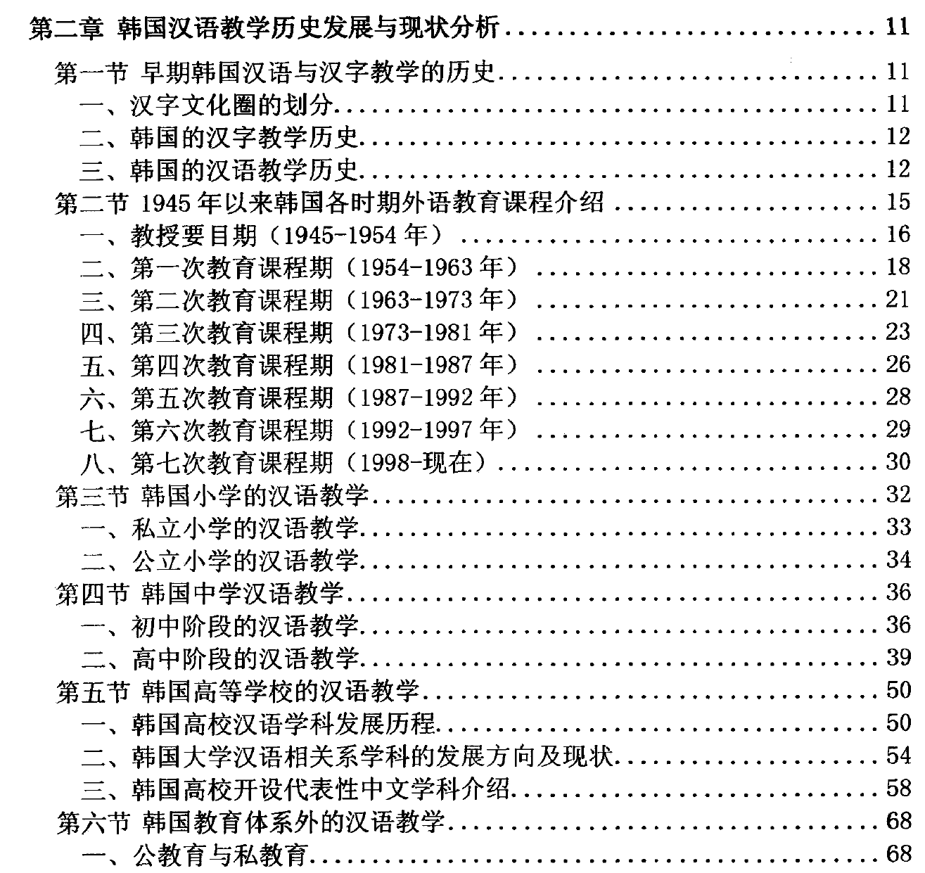
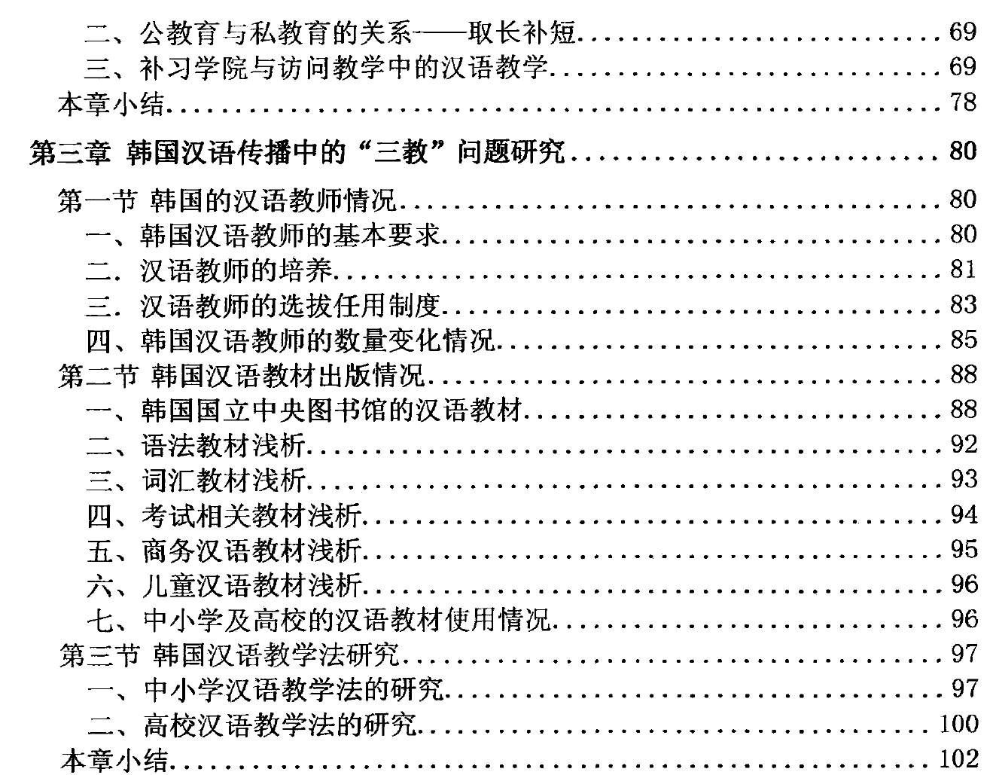

Slide 138
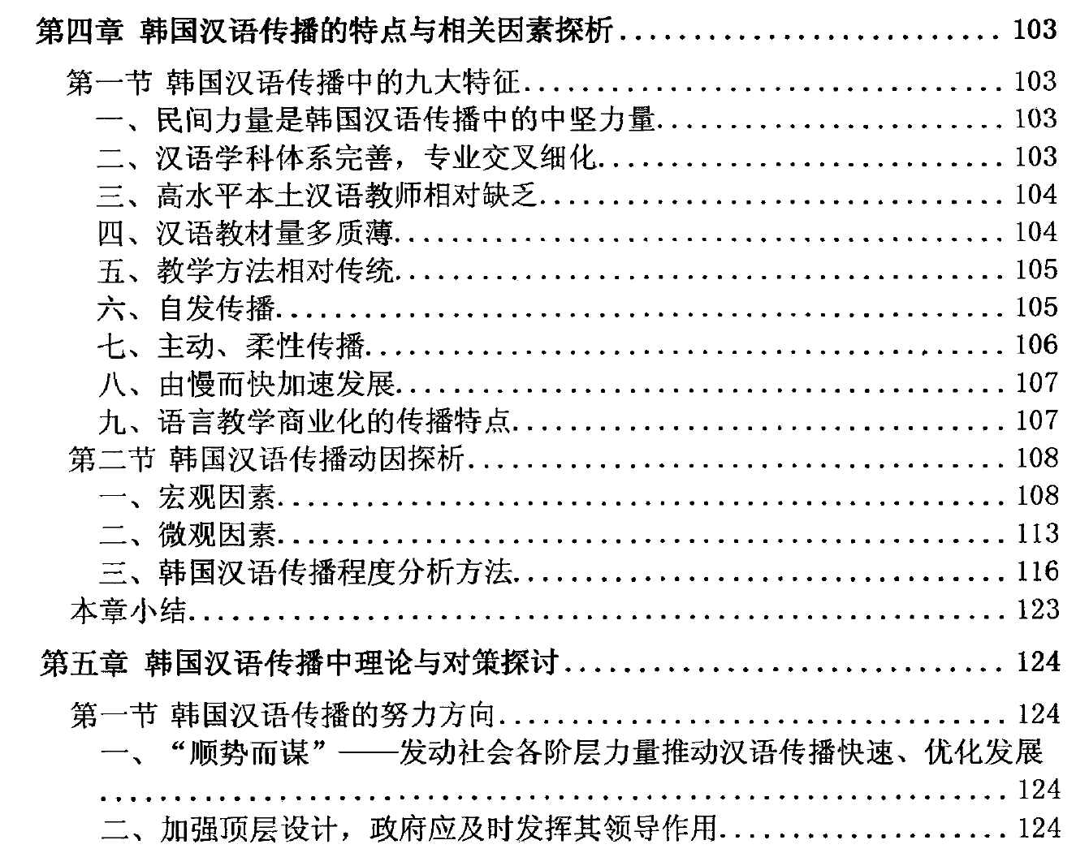
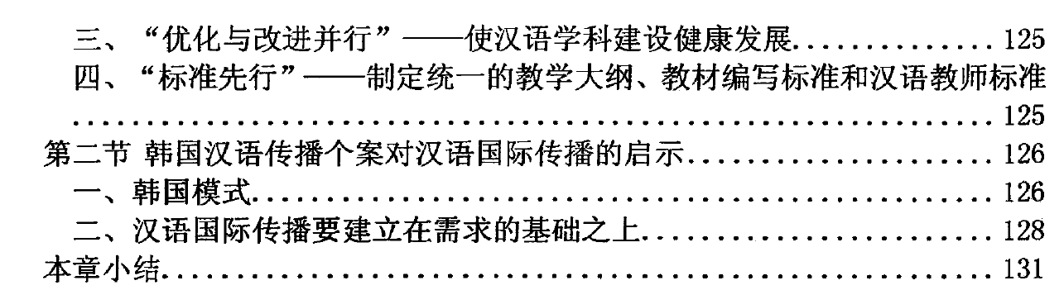

Slide 139
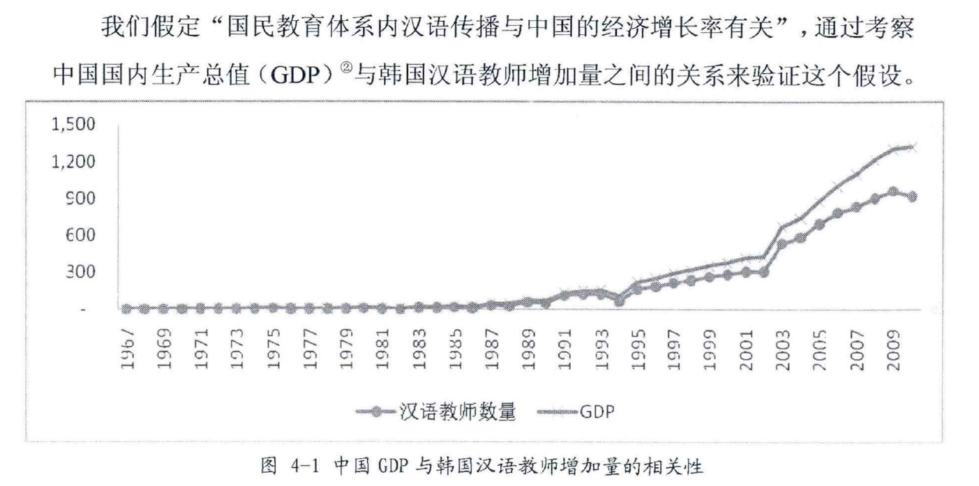
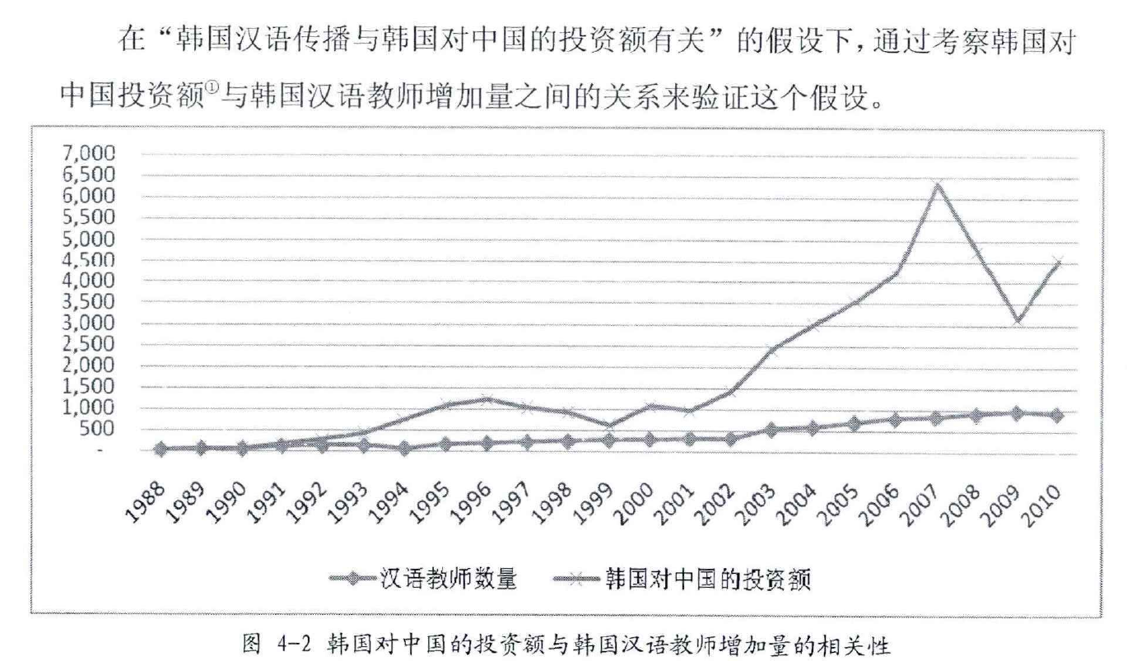

Slide 140
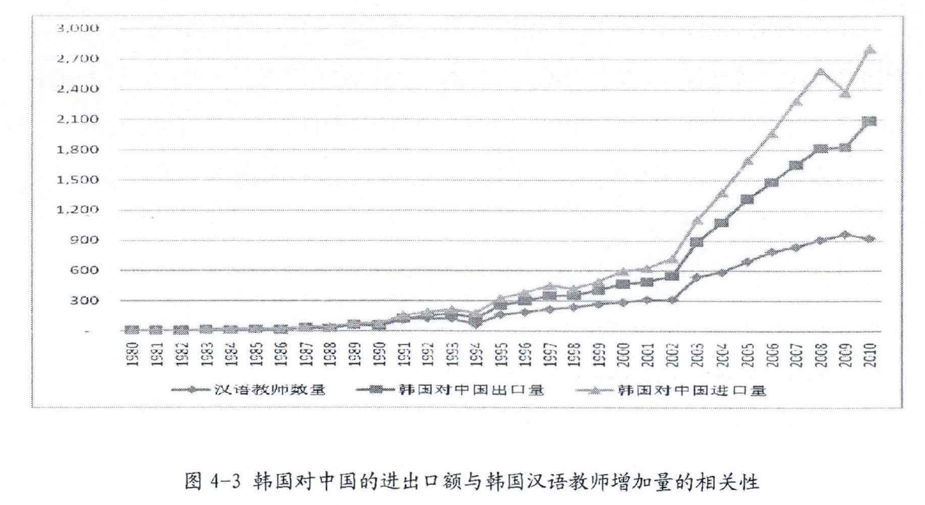
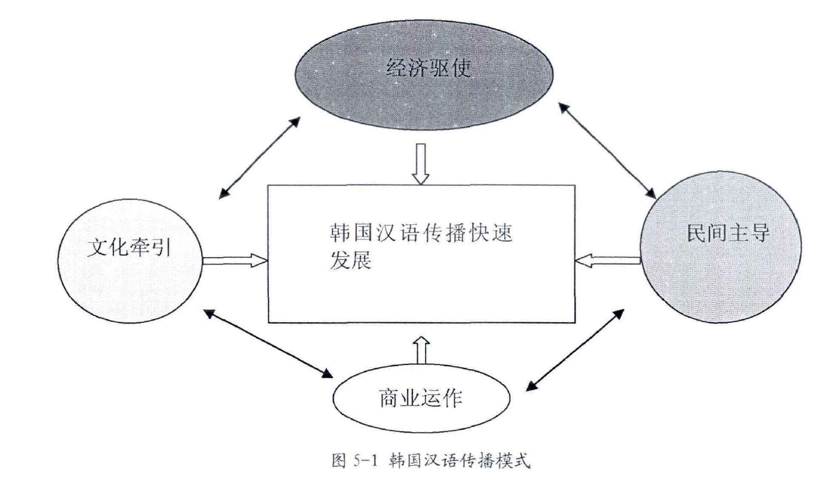

Slide 141
七、现代语言教育技术
国际中文教育技术是运用现代教育思想、理论和现代信息技术，通过对国际汉语教学的过程和教学资源的设计、开发、利用、管理和评价，以实现教与学过程优化的理论和实践。
具体来说就是对汉语教与学的过程、中华文化传播的过程的技术实现，包括课件的设计、开发，教学工具和传播手段的技术实现等，以及对国际汉语教学资源的设计、开发和利用等，包括网络汉语资源的开发、数据库（教材库、语料库、字词库等）的建设与利用等。
刘华,苏宝华.汉语现代教育技术[M].广州:暨南大学出版社,2015.

Slide 142
案例1
张会,陈晨.“互联网 + ”背景下的汉语国际教育与文化传播[J].语言文字应用,2019(2).
【研究背景】
2016年5月17日，习近平《在哲学社会科学工作座谈会上的讲话》中强调了“四个自信”，明确提出“文化自信”是根本。十九大报告进一步提出“讲好中国故事”，向世界传递中国声音。语言教学是加强中外文化交流的第一道桥梁。时代的发展要求对外汉语教学向汉语国际教育转变。这一转变迫切需要改善现有的教学方法和教育手段，提高文化传播的效率。
陈丽( 2016) 将“互联网+教育”定义为: 特指运用云计算、学习分析、物联网、人工智能、网络安全等新技术，跨越学校和班级的界限，面向学习者个体，提供优质、灵活、个性化教育的新型服务模式。“互联网+教育”的创新本质在于融合性、开放性、协同性、个性化。

Slide 143
【影响汉语国际教育和文化传播的关键技术】
(一) 移动通信技术
当下移动通信领域4G和无线局域网获取的便捷性及以手机和平板电脑为代表的智能移动终端的普及，为移动学习的发展创造了硬件基础和网络环境，使得学习成为可以走出课堂、随时随地进行的一种行为。
(二) 人工智能技术
人类具有感知、记忆、思维、语言等智能。人工智能指的是用人工方法在机器上实现或模拟人类和其他生物的智能(贾积有，2009) 。
1. 大数据和云计算 2. 智能语音识别 3. 智能机器人
(三) 虚拟现实和增强现实技术
虚拟现实(Virtual Reality，VＲ) 指的是通过计算机技术生成与真实环境在视、听、触感等方面高度近似的数字化环境，用户借助装备与数字化环境中的对象进行交互，产生身临其境的感受和体验(赵沁平，2009) 。
(四) 认知神经科学技术
利用眼动与脑电的实验手段对于汉语阅读、词汇、汉字习得等有大量实证研究( 如白学军等，2012; 徐晶晶等，2018) 。
(五) 区块链技术
区块链是一种把区块以链的方式组合在一起的数据结构(Wang et al．，2016) ，是分布式数据存储、点对点传输、共识机制、加密算法等计算机技术的新型应用模式。

Slide 144
【技术创新的汉语国际教育和文化传播形式】
(一) 灵活泛在的汉语学习方式
随着学习环境中软硬件的发展，语言的学习不再局限于课堂内，还可以在课下通过移动学习软件等随时随地学习，实现线上和线下相结合的混合式学习。“翻转课堂”教学模式可以作为混合式学习的体现。
互联网技术的发展带来的第二个转变是社会化学习。联通主义学习观认为，学习就是在不同的信息节点间产生联结的过程。这些信息节点既包括物化的资源，也包括认知网络中掌握着知识和智慧的人( 程罡等，2009) 。
慕课(Massive Open Online Course，MOOC) 可以看作是社会化学习的代表，它是一种将分布于全球各地的教学者和学习者联系起来的大规模开放在线课程。
技术对二语学习带来的第三个转变是个性化学习，即通过学习过程中的数据分析快速、精确地对学习者特征进行建模、智能测评、精准推荐。学习者画像、电子档案、自适应学习系统的出现都是为了更好地满足学习者的个性化需求。

Slide 145
(二) 虚实结合的汉语学习环境
早期虚拟语言学习环境主要指线上虚拟游戏等，教师和学习者可以在游戏中创建丰富的场景，在虚拟仿真的环境中学习语言和文化。近年来，随着可穿戴式设备技术的发展，虚拟环境的沉浸感更强。身临其境的参与感有利于让学习者在沉浸式的交际环境中感受文化和语言，实现语言学习的5C目标，在语言教学中具有很大的应用潜力。
(三) 宏观科学的汉语国际教育管理与决策
首先要实现业务数字化、可视化与自动化，通过数据挖掘为管理者和决策者提供及时、全面、精准的数据支持，从经验决策转型到数据驱动和人机协同的决策模式。其次应注重教育业务关键流程的实时监测，实现基于常态运行数据的动态、实时评估，随时发现运行异常状况并做好危机预警( 余胜泉，2016) 。
(四) 客观高效的学习评价
借助大数据和学习分析技术能对学习过程中的阶段性表现进行评价和归因分析( 牟智佳等，2018) 。
在线上学习中，学习者一方面可以利用机器进行自我诊断，提升自学语言的效率；另一方面，学习轨迹和成就可以被记录下来并得到认证。

Slide 146
【反思与展望】
1. 建设虚实结合的汉语智慧学习环境
加强基于交际情境的汉语学习资源的开发，不但关注交际和文化场景的动态呈现方式，更应关注对具体情境中语言学习、文化体验、跨文化交际学习活动的设计和对学习者能力的评估。
2. 推进资源供给侧改革，加强资源共享
目前建设的教学资源，从 MOOC 到 APP，多为供给侧行为。未来在资源建设与利用上，应基于汉语学习者需求和特征，通过消费端来驱动供给侧提供优质资源。
3. 利用技术加强师资培养
一是提高在职教师的信息化素养; 二是利用信息技术促进职前培训和本土教师培养，解决汉语师资短缺问题。
4. 加强在线学习过程研究
通过对数据的多模态分析，可以实现对学习者学习状态诊断、学情分析、个性化的学习推荐等，也可以为资源设计和教师教学策略的改进提供参照。
5. 探索技术创新汉语教学与评价的新方法、新模式
技术辅助教师为学习者搭建认知支架，同时提供更为便捷的交互和协作平台，使其更有力支持基于任务的学习、基于项目的学习。此外，在教学评价中，加强自动语音、文本测评等技术化评价方式在汉语国际教育中的应用，可以切实减轻教师工作负担，提高工作效率。

Slide 147
6. 利用智能技术促进文化传播，讲好“中国故事”
应用智能技术传播中国文化，可以将“中国故事”寓于各种潜移默化的学习形式之中，比如虚拟游戏、戏剧表演、产品设计等等，使学习者从单向的接受转向主动的探索和发现。
7. 正视技术的负面影响
首先，应用过多的技术可能会增加学习者认知负荷，可能造成学习者注意力的分散、深度思考能力的下降(王竹立，2016) 。
其次，信息化资源良莠不齐，学习者如果缺乏分辨的能力，可能会对其语言输入的准确性带来消极影响。
另外，技术使用中的伦理问题，如机器对话语言的得体性、数据隐私的安全性等，也可能给汉语的学习和文化的交流带来负面影响。
【结语】
智能技术所实现的更高程度的移动性、情境性、交互性、个性化等功能，与语言教学强调的功能交际、因材施教等理念交相呼应。
我们要更新观念，紧跟时代发展趋势，在现有基础上整合优质资源，进一步建设虚实结合的智慧学习环境，探索技术创新汉语教学的新方法、新模式。同时，充分利用技术深入探究汉语作为第二语言的认知与学习规律，加强学习者线上与线下学习过程数据的采集和分析，切实利用技术破解教学难题，优化教育管理，满足不同学习者的多元化需求，最终让技术在汉语国际教育管理、教学评价、文化交流中发挥重要作用。

Slide 148
案例2
郑通涛.对外汉语网络教学平台的技术与应用[J].海外华文教育,2006(1).
【网络教育与对外汉语网络教学】
早期网络教育模式以直播或点播为主。目前，平台运营应该说是一种较新的网络教育模式。即建立一个统一的应用平台（具备网络教育网站商务运行的所有管理功能包括软硬件网络环境，统一的认证、结算、收费，完善的教管功能等），其客户是各类学校或教育单位。
【互动网络教育平台】
互动网络教育平台一般采用按照电信级平台运营规格和方式运作。因为采用开放性的标准，因此具有较强的教学管理、支撑和运行能力。可以开展多层次、多领域的网络互动教学。
视频互动平台是目前最理想的对外汉语网络教学的核心模式。
在平台接人上，还可以采用行业的统一标准与各个接人院校甚至个人互联互通。

Slide 149
【语言互动教育平台的四大部分】
平台的第一部分是教学管理系统。教学管理系统主要包括以下模块：
招生管理：对招生信息发布、推介和录取工作进行管理和跟踪支持多层次、多类型招生工作的分类管理。
学籍管理：对学生的学习活动进行全程监控和管理保障学员各项学习活动符合教学单位的要求，从后勤上支持活动的顺利进行。
课程管理考务管理：包括课程编排，课程跟踪，题库建设，考试试题自动生成，考试通知，课程反馈处理等功能。
评估系统：通过问卷，调査表或课堂随机调查等方式对课程老师和学生的教学活动进行评估动态提高教学活动和管理的水平。
统计报表：对各项教学活动和管理活动的各项指标进行统计，以此作为学校进行决策和过程控制的依据。
平台的第二部份是教学运行系统。教学运行系统就是网络教学的现场包括：交互视频教学系统、课堂直播录播系统、非实时课件点播系统、在线答疑和辅教系统和屏幕内容共享系统。
平台的第三部份是教学支撑系统，包括课件制作和生成系统。
平台的第四部份是教学平台管理系统。
【对外汉语网络教育平台技术特点】
高清晰、多接入、多网络、髙稳定、安全性高、可扩展性。

Slide 150
案例3
周红,蓝子瑞.高级商务汉语案例课程词汇微课教学研究[J]. 中文教学现代化学报,2021(19).
【引言】
商务汉语词汇专业性强，对语言规范性要求高，且正式用词、新词和短语较多（杨东升，2010）。商务语境决定商务汉语词汇的独特性，即规范性、正式性和时代性（周虹，2013）。商务汉语词汇在商务交际活动中的复现率很高，而在商务以外的交际活动中出现率很低，具有非独立性、联系性和层次性（岳薇，2008）。因此，商务汉语词汇量大、日常生活中使用频率不高、与已学词语区分困难等构成了商务汉语词汇教学中教与学的难点（杨东升，2010）。对此，商务汉语词汇教学应采用提高复现、归纳总结、情景设置等方法（吴淑姣，2006），利用商务主题、商务语境、预制语块和概念隐喻等进行教学（周虹，2013）。
21世纪，案例教学法引入商务汉语教学，具有一定的可行性（李铭娜，2007；周红，2010）。商务汉语案例课程以案例讨论与问题解决为途径，关注真实商务内容的模拟与训练，包括“课前热身—案例学习—语言技能练习—案例分析与讨论—巩固与扩充”等五个教学环节，旨在培养学生运用汉语进行商务跨文化交际的能力（周红，2013）。
然而，在实际教学过程中，受时间影响，案例课中词汇教学环节可用的时间很短，但词汇量大，且在生活中使用频率较低，从而导致学生很难用刚学过的词语进行讨论，使得案例研讨不够充分。

Slide 151
为了改善这个问题，我们尝试让学生通过课前预习的方式进行词汇学习，借助微课的手段，让学生在课前观看微课，帮助学生掌握并能够运用词汇，尤其是关于某个商务话题的词汇，从而增加学生在课堂上的案例研讨时间。
微课分视频、动画和交互三类（朱亚芬等，2017）；具有短小精悍，重点突出的特点；以教学视频为主线，还包括多媒体课件、练习测试题等相关资源（胡铁生，2013）；设计风格新颖、内容充实的微课教学视频可以吸引注意力（褚鑫迪、赵越，2018）。
研究思路与方法：
本文将以内容沉浸为准则，以任务驱动为主旨，以多模态教学资源为支撑的建构主义教学模式，将其运用于微课词汇学习资源设计。然后，以《纵横商务汉语案例教程》第1课《麦当劳在中国的时尚变身》为例，通过实验组与对照组的教学实践，结合SPSS统计数据和调查访谈，对比两种资源的学习效果，开展教学反思，从而有助于推进商务汉语词汇学习资源建设。

Slide 152


【理论基础】
1 系统功能语言学
第一，强调语言的社会功能。
第二，重视情景创设。
图1 “抱团”的本义 图2 “抱团”的引申义
对话1：A：这些企鹅为什么要抱在一起？B：因为天气太冷了，他们需要聚在一起互相取暖。A：这就是我们常说的“抱团取暖”。
第三，将语篇作为分析目标。
《ZARA中国续写极速神话》中“神话”一词，其本意是指“传说中的神仙和远古英雄的故事”。在这里是一种夸张的修辞手法，指ZARA供应链的极速情况。把词语放到语篇中去理解，可以帮助学生更好地理解和运用新词。

Slide 153

2 建构主义学习理论
建构主义强调学习者是在主动改造和重组原有经验的基础上建构新信息的意义。
第一，以学生为中心。
第二，提倡情景教学。
如《麦当劳在中国的时尚变身》中对于“推出”“启动”“变脸”“迎合”“定位”“推崇”“理念”一组词的训练，教师首先设置情景——“在学校门口，有一家肯德基和一家麦当劳，麦当劳的生意一直屈居于肯德基之下，于是，麦当劳推出了一系列活动，通过这些活动吸引了许多顾客，给顾客带来了全新的体验。”在此基础上，教师提出教学任务——“如果你是麦当劳的店员，谈谈你们具体推出了哪些活动？”通过整个任务的完成过程，为学生营造真实情景，使其在情境中充分理解并掌握。
第三，利用旧知识建构新知识。
供应商：向制造商提供原料，向消费者提供商品。
制造商：利用原料和设备等，创造商品。
经销商：从企业进货，然后直接或间接卖给消费者。
代理商：受企业委托，销售商品给消费者。
图3 “供应商”“制造商”“经销商”“代理商”的讲解图
提供产品
销售产品
经销商
提供原料
销售产品
供应商
制造商
提供产品
消费者
代理商

Slide 154


【教学模式】
1 以内容沉浸为准则
“内容沉浸”是指学习者在一定的情境下围绕特定主题展开学习。学习者可以在模拟真实情景中，最大程度地发挥自己的语言能力，运用所学知识进行语言操练。第一，以学科内容为依托。第二，可理解性输入。
2 以任务驱动为主旨
任务驱动是指在教师的指导下，学习者围绕同一个任务，在问题的驱动下，积极主动的搜索和应用相关材料，进行自主探究和协作学习，完成任务的同时，提高自身的交际能力（周红，2016）。遵循真实性原则、形式/功能原则、连贯性原则、可操作性原则、实用性原则。
3 以多模态教学资源为支撑
教师借助各种教学手段调动学生的视觉、听觉、触觉、嗅觉和味觉等感官协同运作，以加深学生印象（赵慧娟，李恒，2014）。
再通过视频（https://www.ixigua.com/6759444195326296580?wid_try=1），进一步了解 “贸易壁垒”的种类、目的以及对经济的影响。
图4 “壁垒”一词相关图片示例 图5 “贸易壁垒”一词相关图片示例

Slide 155
4 微课视频
微课视频设计应明确教学内容、教学目标以及想要达到的教学效果，遵循精准性和趣味性。
【教学设计】
【词语选择】麦当劳是餐饮行业的世界第一品牌，成立于1954年，已在全球120多个国家有30000多家分店，全球销售额达400多亿美元。但是，麦当劳自从进入中国市场之后，一直屈居于肯德基之下。麦当劳面临的最大困扰是什么呢？（引导学生回答“品牌老化”）为了解决这个问题，麦当劳首先推出了什么解决方法？（引导学生回答“推出了品牌更新活动”）这个活动也被称为什么？（引导学生回答“‘变脸’行动”）这个“变脸”行动的目标顾客定位于哪些人？（引导学生回答“该行动把目标顾客定位于年轻人”）“变脸”行动的理念是什么？（引导学生回答“该活动围绕着‘酷’‘自己做主’‘我行我素’等年轻人推崇的理念”）2010年，中国麦当劳在“我就喜欢”前增加一句“为快乐腾点空间”是为了什么？（引导学生回答“倡导年轻人在为实现自我价值而努力奋斗的同时，也要享受轻松而简单的快乐”）麦当劳为了解决品牌老化问题，推出的第二个解决方法是什么？（引导学生回答“升级餐厅形象”）麦当劳这么做的原因是什么？（引导学生回答“力求让顾客拥有温馨、时尚、舒适的就餐环境，争取更多的顾客回头率”）麦当劳为了解决品牌老化问题，推出的第三个解决方法是什么？（引导学生回答“推出了更加贴心的服务”）这些贴心服务主要包含哪些方面？（引导学生概论回答“①通宵营业；②推出‘甜品站’和‘麦咖啡’；③推出‘麦乐送’和‘得来速’汽车餐厅；④提供免费咖啡续杯服务；⑤免费享受半小时无线网服务；⑥推出超值美食”）其中，“通宵营业”的效果如何？（引导学生回答“三年后开始盈利”）

Slide 156
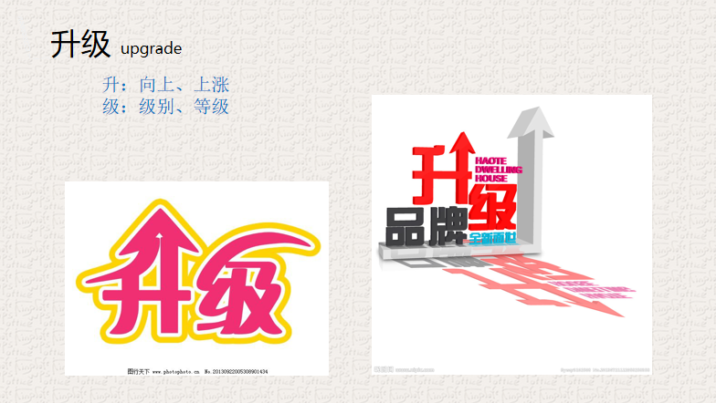
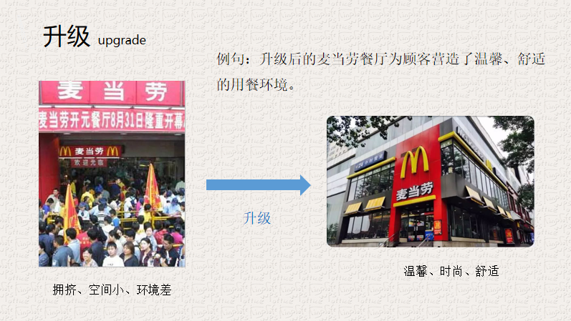
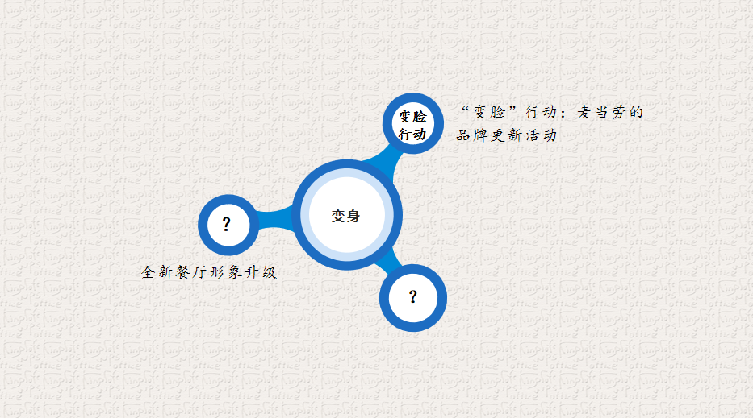
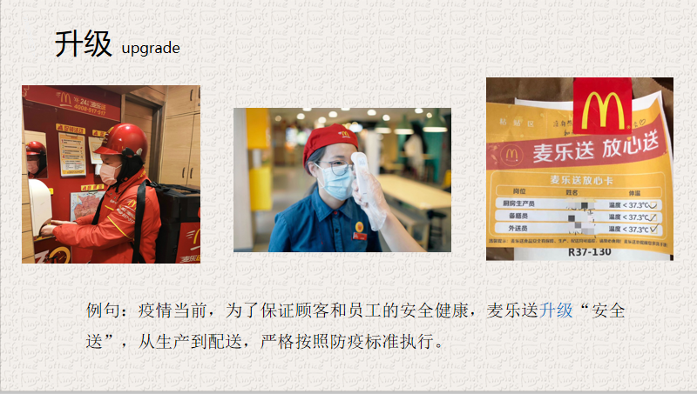
实验组借助微课视频，分2段，分别13分钟，借助Camtasia软件录制。以“升级”为例。教师通过提问“麦当劳为了解决品牌老化的问题，首先推出了品牌更新活动，除此之外它还做了什么呢？”引导学生回答“餐厅形象升级”，在此借助PPT结合前面用到的“变身”和“变脸”的关系图对案例内容进行简单梳理。

Slide 157

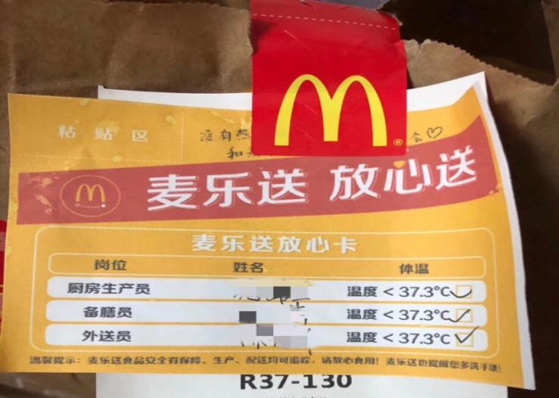
对照组采用文本学习资源，包括词汇的常用搭配、重点词汇的近义词和反义词、相关例句等内容。以“升级”为例。
例句：① 升级后的麦当劳餐厅为顾客营造了温馨、舒适的用餐环境。② 疫情当前，为了保证顾客和员工的安全健康，麦乐送升级“安全送”，从生产到配送，严格按照防疫标准执行。
【教学反馈与建议】
研究对象是上海财经大学2020级国际贸易班和金融班，HSK级别多在5级以上。国贸班为实验组，金融班为对照组，每个班均为23人，其中以韩国、马来西亚学生居多。
根据表1，实验组华裔学生的各项成绩均高于非华裔学生，对照组华裔学生的造句、情景写话以及总分均高于非华裔学生。不过，实验组与对照组的P值不存在显著差异。
表1 华裔学生与非华裔学生的成绩对比
成绩对比 |  | 选词填空 |  | 造句 |  | 情景写话 |  | 总分
 |  | 平均分 | 标准差 | 平均分 | 标准差 | 平均分 | 标准差 | 平均分 | 标准差
实验组 | 华裔 | 19.11 | 1.76 | 20.00 | 0.00 | 48.67 | 11.95 | 88.00 | 12.01
 | 非华裔 | 16.43 | 4.78 | 13.57 | 5.56 | 33.36 | 15.82 | 63.21 | 16.74
对照组 | 华裔 | 17.80 | 4.40 | 14.00 | 4.34 | 38.97 | 10.78 | 70.75 | 16.46
 | 非华裔 | 20.00 | 0.00 | 10.67 | 10.07 | 28.33 | 18.93 | 59.00 | 28.16
P |  | 0.558 |  | 0.843 |  | 0.105 |  | 0.420

Slide 158
数据显示两组非华裔学生成绩P值不具有显著差异，主要原因在于在学生成绩分析中，实验组和对照组学生在华裔学生人数上差别较大，实验组超过60%的学生是非华裔，而对照组的非华裔学生只占13%。
数据说明实验组和对照组在造句、总分方面的差异特别显著，在情景写话练习中存在显著差异，但在选词填空中没有明显的显著差异。
在选词填空练习中，学生对“迎合”“变脸”二词的错误率最高，其次是“升级”。(倾斜字体“推崇”等是学生填写的内容，括号里的内容为正确答案）
（1）麦当劳改变了“推崇/变脸妈妈和小孩”的快乐形象，变身成年轻化、时尚化的嘻哈形象。（迎合）
（2）该活动把目标顾客定位于年轻人，各品牌主题都围绕年轻人所迎合的理念。（推崇）
（3）麦当劳在全球推出了品牌更新活动，被称为是麦当劳的“迎合/升级”行动。（变脸）
表3 华裔学生各项成绩对比
分组 成绩 | 选词填空（20分） |  | 造句（20分） |  | 情景写话（60分） |  | 总分（100分）
 | 平均数 | 标准差 | 平均数 | 标准差 | 平均数 | 标准差 | 平均数 | 标准差
实验组 | 19.11 | 1.76 | 20.00 | 0.00 | 48.67 | 11.95 | 88.00 | 12.01
对照组 | 17.80 | 4.40 | 14.00 | 4.34 | 38.97 | 10.78 | 70.75 | 16.46
P₁ | 0.3989 |  | 0.0003 |  | 0.0387 |  | 0.0090

Slide 159
在造句练习中，5位学生对“屈居……之下”的运用存在问题，5位学生对“推崇……的理念”的掌握不够，此外“面临……的困扰”“与……持平”和“把……定位于”也存在运用错误的情况。
（4）不愿屈居于他人之下。屈居在生活之下。（缺少主语）
（5）推崇众生平等的理念。（缺少主语）
（6）我在考试时面临过同学的困扰。（“同学”与“面临……的困扰”搭配不恰当）
（7）我把自己定位于画家。
（8）整体来说与去年基本持平。（缺少主语）
在情景写话练习中有些学生不同程度地遗漏了所学题目中要求用到的生词，除学生H、U、R在做题中漏做了第二小题外，学生B、G、L都遗漏了“成本”一词，且学生O、Q、W对“成本”一词的运用存在问题，学生B、L遗漏了“超值”一词。除此之外，出错率最高的词是“超值”，其次是“力求”和“定位”。例如：
（9）我们店最近的盈利越来越多，实际上超值很多。（对“超值”的词性把握不准确）
（10）力求更多的回头率，麦当劳上个月进行了餐厅形象升级。（全句改为“麦当劳在上个月进行了餐厅形象升级，力求更高的顾客回头率。”）
（11）我们的活动目标是顾客定位于年轻人。（全句改为“我们的活动把目标顾客定位于年轻人。”）
（12）这个套餐的顾客定位不限性别年龄。（全句改为“这个套餐的定位不限顾客性别年龄。”）
（13）麦当劳超过了肯德基的定位。（概念模糊，对“定位”一词的理解错误）

Slide 160
【访谈与反思】
我们分别对两个组的学生进行了访谈。访谈内容主要包括：1.课前预习词语与课堂讲解词语哪种更好？2.微课视频与文本两种学习资源哪种更好？3.微课视频和文本学习资源的不足之处是什么？
第一，微课视频或文本材料预习与传统课堂的对比。两组学生普遍认为这次体验的形式与传统课堂讲解最大的不同之处就是在上课前进行了生词学习，这种形式受到普遍欢迎，大多数学生表示通过课前预习的方式能够更好地帮助他们掌握生词，让他们在课堂上更容易跟上老师的进度，并为课堂上案例的研讨提供充足的时间保障。
第二，微课视频与文本预习材料的使用情况。实验组有学生觉得微课视频将本课生词根据案例内容将生词串联起来，在学习案例的过程中如果忘记了某个词的用法，可以再次观看视频，不仅能够识记生词，还可以帮助了解案例内容。
第三，微课视频或文本预习材料的不足之处。对照组有学生表示课前自学生词的方法比较适合汉语较好的学生，对于汉语基础较薄弱的学生来说，更加需要课堂上教师的讲解。对照组不少学生认为在借助课前学习材料预习之后，还是需要教师在课堂上对生词部分再次讲解。

Slide 161
【结语】
本文从理论基础、教学模式、教学设计、教学反馈与建议等方面讨论高级商务汉语案例课程中词汇微课教学，主要得出以下结论：
第一，系统功能语言学和建构主义学习理论是词汇微课教学的理论基础。系统功能语言学强调语言的社会功能、重视情景创设和将语篇作为分析目标，建构主义学习理论以学生为中心、提倡情景教学、利用旧知识建构新知识，这些观点为词汇微课教学提供了理论依据。
第二，以内容沉浸为准则、以任务驱动为主旨、以多模态教学资源为支撑是词汇微课教学模式。内容法强调以学科内容为依托、可理解性输入，任务法遵循真实性原则、形式/功能原则、连贯性原则、可操作性原则和实用性原则。内容法和任务法相结合，再借助多模态教学资源，在微课视频中实现精准性和趣味性。
第三，词汇微课视频预习材料具有一定的可行性。教学实验表明，提前预习词汇可以帮助学生把握案例的重难点生词，同时突破了传统课堂的时间、空间限制，提高学习效率。相比文本材料，词汇微课教学取得了较好的教学效果，这是因为其更直观。
当然，由于教学实践时间有限，期待疫情结束后，能够进行较长时间的实践。基于本文研究，我们建议建设商务汉语词汇微课资源库，以提升商务汉语词汇学习效果。按照商务主题分类，结合具体商务案例，关注情景创设，拍摄微课讲授某商务主题下的相关词汇。这样学生可以利用碎片化时间反复学习，提高学习效率。

Slide 162
敬请批评指正！
周红
hellozhouhong@163.com

